Slide 1
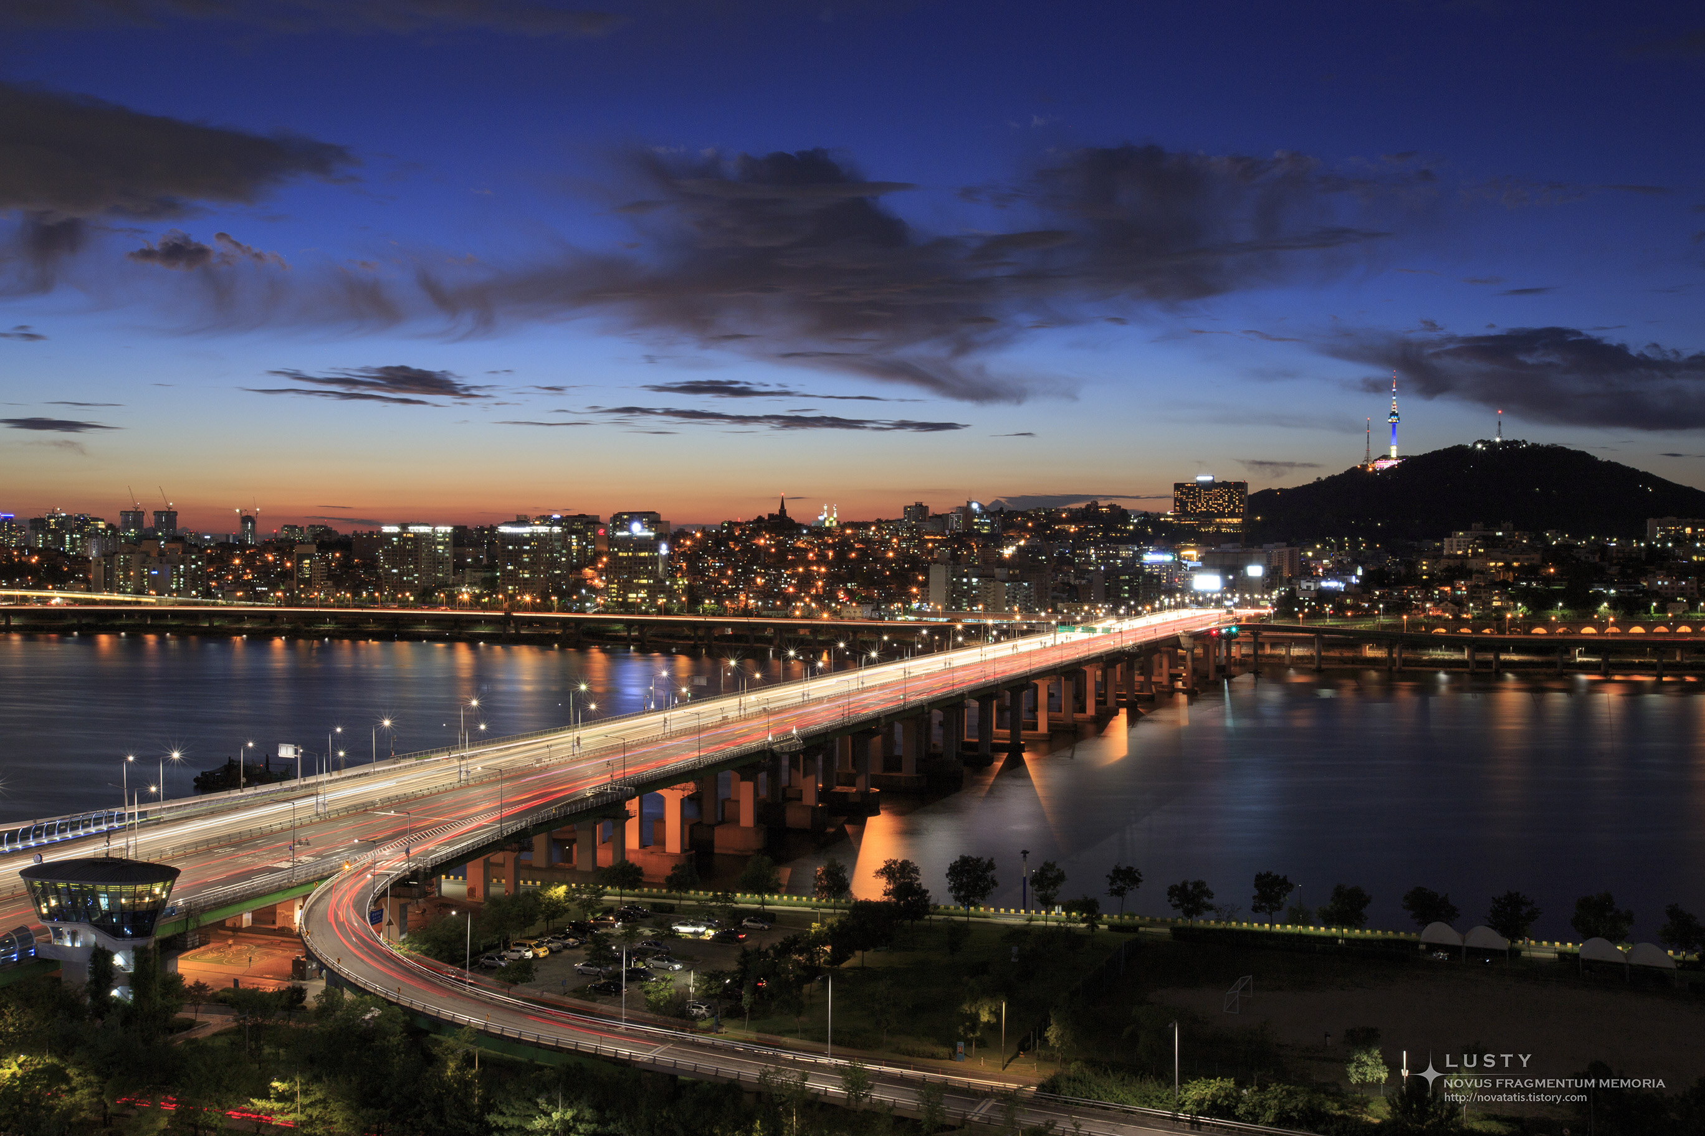
휴먼교육센터 – 파이널 프로젝트 <대중교통>
한강 교량 혼잡도 분석과
실시간 교통정보 공유 커뮤니티 개발
팀명 : 휴먼ZOO
Notes:
안녕하세요. 오늘 발표를 맡게 된 정민경입니다. (인사)
저희는 대중교통이라는 대주제 하에
한강교량 교통 혼잡도 분석과 /// 실시간 교통 정보 공유 커뮤니티를 /// 개발했습니다.

Slide 2
목 차
^
Part 01. 프로젝트 개요
Part 02. 프로젝트 절차
Part 03. 기능/화면/데이터 설계
Part 04. 웹 주요 기능 및 기술
Part 05. 한계점 및 개선 사항
Part 06. 부록
# 한강 교량 혼잡도 분석과 실시간 교통정보 공유 커뮤니티 개발
Notes:
우선 목차입니다.
총 6개 파트로 구성 되어있습니다.

Slide 3
Part 01. 프로젝트 개요
Notes:
주제 선정 배경을 말씀 드리기 전에
우선 한가지 질문을 드리겠습니다.

Slide 4




^
대중교통
버스
지하철
# 한강 교량 혼잡도 분석과 실시간 교통정보 공유 커뮤니티 개발
Notes:
여러분들은 버스와 지하철 두 가지의 교통 수단이 있다면
어떤 것을 더 선호하시나요??
저는 경기도 권에서 거주하고 있는 만큼
약속을 나갈 때는 // 도착시간을 예측하기 쉬운 지하철을
돌아올 때는 // 오래 걸려도 / 편하게 앉아서 올 수 있는 / 빨간 버스를 더 선호하는 편입니다.

Slide 5
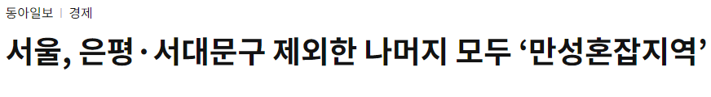

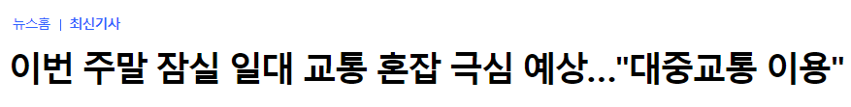
Part 01. 프로젝트 개요
^
1. 주제 선정 배경
교통혼잡은 서울특별시의 고질적인 이슈
# 한강 교량 혼잡도 분석과 실시간 교통정보 공유 커뮤니티 개발
Notes:
이처럼 서울 도심의 교통 혼잡은 고질적인 이슈입니다.

Slide 6
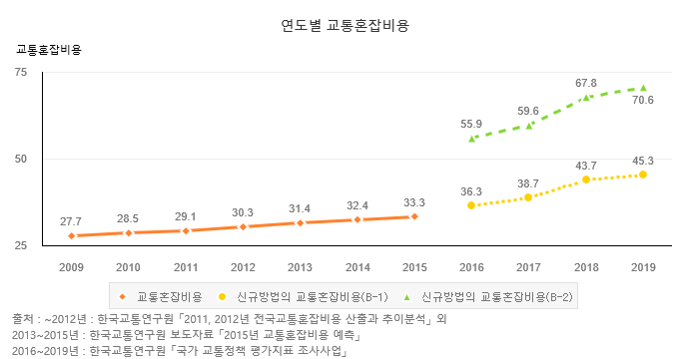
Part 01. 프로젝트 개요
^
1. 주제 선정 배경
교통 혼잡 비용
- 매년 지속적으로 증가하는 추세
- 2018년 GDP의 3.57%에 이를 정도로 국가 경제활동에 큰 영향
# 한강 교량 혼잡도 분석과 실시간 교통정보 공유 커뮤니티 개발
Notes:
또한 혼잡으로 인한 교통 혼잡 비용 또한 매년 지속적으로 증가하는 추세입니다.

Slide 7
Part 01. 프로젝트 개요
^
1. 주제 선정 배경
교통 혼잡 비용
교통 혼잡 비용이란?
- 교통 혼잡으로 인하여 발생되는 시간가치 손실/차량운행비 증가와 같이
추가적으로 발생하는 사회적 비용
교통 혼잡 비용 = 차량운행비 + 시간가치비용
- 차량운행비 : 고정비(인건비, 보험료 등) + 변동비(엔진오일비, 연료비 등)
- 시간가치비용 : 수단별(승용차, 버스), 목적별(업무, 비업무)
재차인원의 시간가치비용 적용
# 한강 교량 혼잡도 분석과 실시간 교통정보 공유 커뮤니티 개발
Notes:
여기서 교통 혼잡 비용이란!!
교통 혼잡으로 인하여 발생되는 시간적 손실 / 차량운행비 증가와 같이
추가적으로 발생하는 사회적 비용을 뜻합니다.

Slide 8
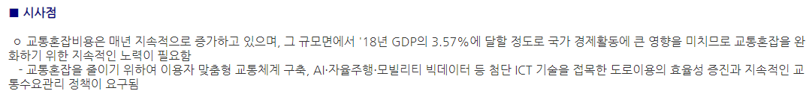
Part 01. 프로젝트 개요
^
1. 주제 선정 배경
교통 혼잡 비용
교통혼잡비용을 줄이려면 교통혼잡을 완화하기 위한 지속적인 노력이 필요
이용자 맞춤형 교통체계 구축, 첨단 ICT 기술을 접목한 도로이용 효율성 증진과 지속적인 교통수요관리 정책이 요구되는 상황
# 한강 교량 혼잡도 분석과 실시간 교통정보 공유 커뮤니티 개발
Notes:
교통 혼잡 비용을 줄이기 위해서는
이용자 맞춤형 교통체계 구축하고
지속적인 교통 수요 관리 정책을 통해
시민들의 불편함을 최소화 해야 합니다.

Slide 9
Part 01. 프로젝트 개요
교통혼잡 감소에 도움이 될 것으로 판단
1. 주제 선정 배경
기획 배경
교통혼잡 정보를 제공하여 도로 이용자의 분산을 유도하면
교통혼잡 감소에 도움이 될 것으로 판단
# 한강 교량 혼잡도 분석과 실시간 교통정보 공유 커뮤니티 개발
Notes:
이에 저희 팀은 교통 혼잡 정보를 제공하여
도로 이용자의 분산을 유도하면
교통혼잡 감소에 도움이 될 것으로 판단 했습니다.

Slide 10
특정 대교의 특정한 시간에 혼잡도 정보를 얻을 수 있다
교통사고, 사람들 심리(어제 지하철 파업이 있었으니~오늘은 자가용이나 버스를 사용해야지) 등 예측할 수 없는 실시간 정보에 대한 정보를 커뮤니티를 통해 즉각적으로 공유할 수 있다.
Part 01. 프로젝트 개요
^
2. 서비스 목표
1. 혼잡도 분석
특정 대교의
혼잡도 분석
특정 대교의 혼잡도 정보 제공
이용자의 선택에 도움을 제공
2. 교통정보 공유 커뮤니티
예측이 불가능한 실시간 상황 발생
(ex. 교통사고 등)
이용자 간 상황 정보 공유
이용자의 선택에 도움을 제공
# 한강 교량 혼잡도 분석과 실시간 교통정보 공유 커뮤니티 개발
Notes:
서비스 목표는 크게 2가지 입니다.
우선 혼잡도 분석을 통해 특정 대교의 정보를 제공하여
이용자의 선택에 도움을 제공합니다.
또한 커뮤니티를 활용하여
예측이 불가능한 // 실시간 상황에 대해
이용자간 상황 정보 공유가 가능하도록 했습니다.

Slide 11
Part 01. 프로젝트 개요
지도로 표시
3. 웹 소개
서비스 1
서비스 2
서비스 3
교량의 혼잡률 분석
↓
지도로 표시
실시간 정보 공유
자유게시판
교통량 기준 TOP3 교량을 우선적으로 분석, 추후 확장 예정
# 한강 교량 혼잡도 분석과 실시간 교통정보 공유 커뮤니티 개발
Notes:
다음으로 웹 소개입니다.
웹은 총 3개의 서비스로 구성 되어있습니다.
첫번째 서비스로는 // 지도를 활용하여 // 교량 혼잡률 분석 결과를 나타냈습니다.
두번째 세번째 서비스는 게시판 서비스입니다.
정보 게시판에는 // 사용자들이 실시간 교통상황을 나눌 수 있도록 했습니다.
자유 게시판은 웹 활용을 높이기 위해 만들었고
사용자들은 자유롭게 자신의 생각을 적을 수 있습니다.
추후에 신고 기능을 추가하여
비방.욕설.정치 등 // 타 사용자들의 불쾌함을 유발하는 게시글은
관리자가 확인 후 // 삭제 조치하도록 추가 개발할 예정입니다.

Slide 12


Part 01. 프로젝트 개요
^
4. 기대효과
교통 혼잡으로 발생하는 사회적 비용 절감
다른 교량으로의 분산 유도하여
교통혼잡 감소
# 한강 교량 혼잡도 분석과 실시간 교통정보 공유 커뮤니티 개발
Notes:
기대효과로는
운전자들을 각각 다른 교량으로의 분산 유도하여
교통혼잡을 감소시키고 사회적인 비용을 절감하는 것입니다.

Slide 13
Part 01. 프로젝트 개요
^
5. 팀 구성
기획
정민경
정상필
프로젝트 관리
웹 백엔드 개발
분석 서브
이용수
홍승기
기획
웹 프론트엔드 개발
분석 메인
# 한강 교량 혼잡도 분석과 실시간 교통정보 공유 커뮤니티 개발
Notes:
다음으로 팀 구성입니다.
프로젝트 시작과 동시에 // 기획과 설계는 팀원 모두 참여하여 진행하였습니다.
그 후 분석팀과 개발팀으로 역할을 분담하여 프로젝트를 진행하였습니다.

Slide 14
Part 02. 프로젝트 절차
Notes:
다음으로 프로젝트 절차입니다.

Slide 15
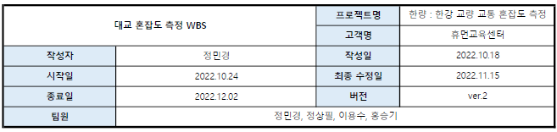
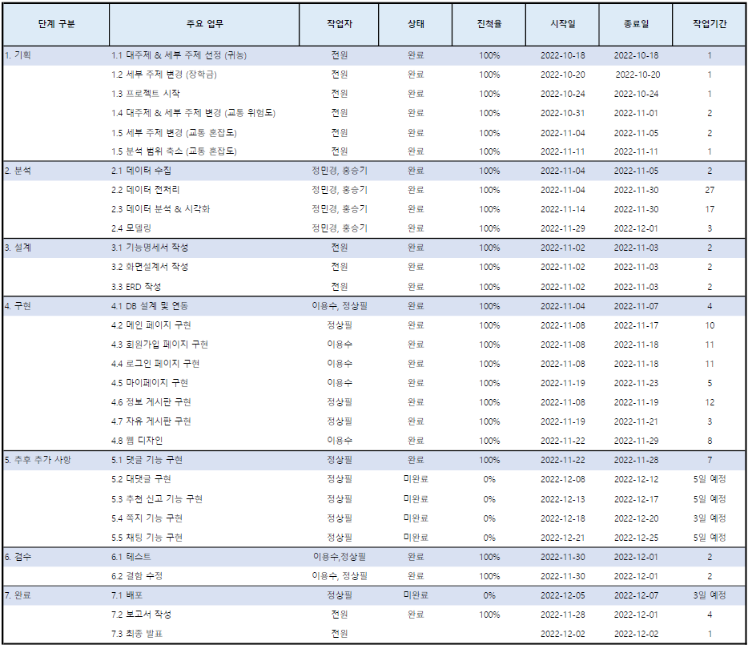
Part 02. 프로젝트 절차
^
1. WBS
WBS 링크 : https://drive.google.com/file/d/1q32-X_Z0loXsCJeVJ8RYVqaO5G9fMdh2/view?usp=sharing
# 한강 교량 혼잡도 분석과 실시간 교통정보 공유 커뮤니티 개발
Notes:
저희 프로젝트 절차를 한 눈에 알아볼 수 있는 WBS입니다.
상세 내역은 하단 링크를 통해 확인할 수 있습니다.
기획단계에서 주제 변경으로 인해 시간이 2주 가량 지체 되었으나,
팀원 모두 설계에 참여 하여 프로젝트에 대한 이해도가 높았습니다.
또한 개발과, 분석으로 역할을 분담했고,
구체적인 시행 계획을 설립 및 실행 하여
기한 내에 프로젝트를 완료할 수 있었습니다.

Slide 16



Part 02. 프로젝트 절차
^
2. 개발 환경 & 사용기술
개발 환경
사용기술
JAVA v11.0.16
프로그래밍 언어
STS4
개발 툴
Thymeleaf v3.0.15
백엔드에서 넘어온 정보 화면에 출력
# 교통사고 혼잡도를 활용한 교통정보 공유 커뮤니티 개발
Notes:
다음으로 개발 환경과 사용 기술입니다.
왼쪽에는 개발 환경을
오른쪽에는 해당 개발 환경의 어떻게 활용하였는지 상세히 적었습니다.

Slide 17



Part 02. 프로젝트 절차
^
2. 개발 환경 & 사용기술
개발 환경
사용기술
lombok v1.18.24
어노테이션 사용
Spring boot starter
v2.7.5
서버 구동
Tomcat v9.0.68
서버 구동
# 교통사고 혼잡도를 활용한 교통정보 공유 커뮤니티 개발

Slide 18


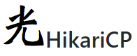
Part 02. 프로젝트 절차
^
2. 개발 환경 & 사용기술
개발 환경
사용기술
Mysql v8.0.31
Database
Mybaits v3.5.7
쿼리문 작성
HikariCP v4.0.3
DB연결
# 교통사고 혼잡도를 활용한 교통정보 공유 커뮤니티 개발

Slide 19



Part 02. 프로젝트 절차
^
2. 개발 환경 & 사용기술
개발 환경
사용기술
erdcloud
Erd 설계
AJax
화면전환없이 뷰를 처리할 때 사용
Bootstrap
Css사용
# 교통사고 혼잡도를 활용한 교통정보 공유 커뮤니티 개발

Slide 20


Part 02. 프로젝트 절차
^
2. 개발 환경 & 사용기술
개발 환경
사용기술
Github
협업을 위한 코드 공유
JQuery
Javascript에서 사용
# 교통사고 혼잡도를 활용한 교통정보 공유 커뮤니티 개발

Slide 21


Part 02. 프로젝트 절차
^
2. 개발 환경 & 사용기술
개발 환경
사용기술
Python v3.8.15
프로그래밍 언어
구글 코랩
사용 툴
# 교통사고 혼잡도를 활용한 교통정보 공유 커뮤니티 개발

Slide 22
Part 03. 기능/화면/데이터 설계
Notes:
프로젝트 설계에 대해 말씀드리겠습니다.

Slide 23
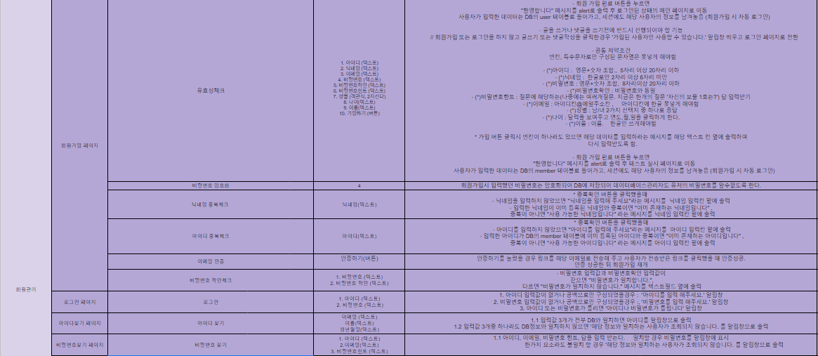
Part 03. 기능/화면/데이터 설계
^
1. 기능명세서
▶ 기능명세서 일부
기능명세서 링크 : https://docs.google.com/spreadsheets/d/1Mw5grbbkAd1SENhBX3lBrNcYZZ5hsVW618PEVRbUefQ/edit#gid=1252826906
# 한강 교량 혼잡도 분석과 실시간 교통정보 공유 커뮤니티 개발
Notes:
기능명세서의 일부입니다.
상세한 내용은 링크를 통해 확인 가능합니다.

Slide 24
Part 03. 기능/화면/데이터 설계
^
1. 기능명세서
우선순위 | 주요 기능
1순위 | 메인 페이지 구현 / 데이터 시각화 / 모델링 / 회원가입(유효성 체크, 비밀번호 동일 여부 확인) / 로그인 / 마이페이지(비밀번호 – 본인확인), 정보게시판(댓글 crud, 작성, 검색, 목록, 수정, 삭제, 상세내용)
2순위 | 회원가입(닉네임, 아이디 중복, 아이디/비밀번호 찾기, 마이페이지, 내 정보 수정, 내 게시글 및 댓글 조회)
3순위 | 회원가입(DB비밀번호 암호화, 이메일 인증), 정보게시판(신고, 추천), 자유게시판(상세내용, 댓글, 수정, 삭제, 신고, 추천)
4순위 | 쪽지, 채팅
# 한강 교량 혼잡도 분석과 실시간 교통정보 공유 커뮤니티 개발
Notes:
기능명세서는 크게 1순위에서 4순위로 나뉘어 있습니다.
현재 2순위까지 완료한 상태이며 기본적인 웹 구현은 완료 하였습니다.
다음주 중으로 추가 기능들을 업데이트하여 웹의 퀄리티를 높이고자 합니다.

Slide 25
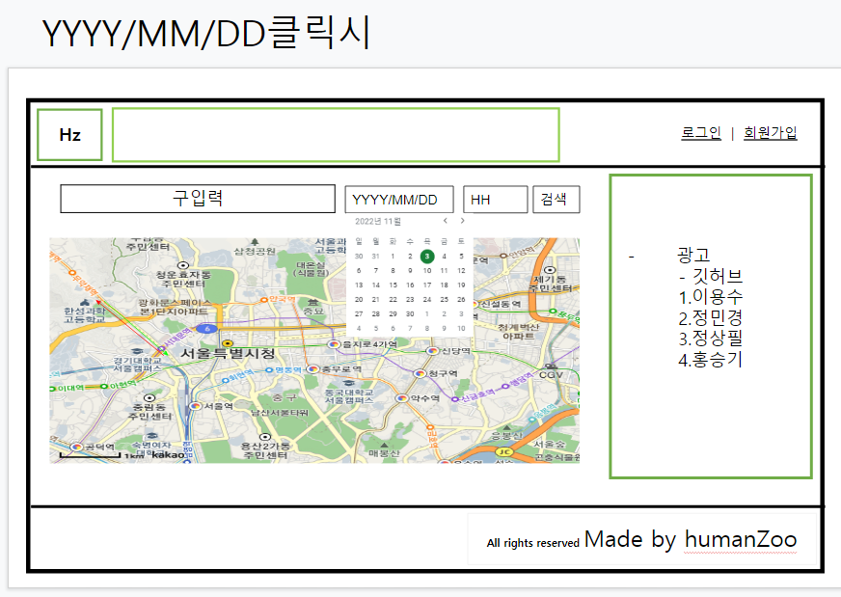
Part 03. 기능/화면/데이터 설계
^
2. 화면설계서
▶ 화면설계서 일부
- 원활한 개발을 위해 팀원 전원 상의
- 상의한 내용을 토대로 화면설계서 작성
화면설계서 링크 : https://docs.google.com/presentation/d/1RkQQCSye1oWkuWRsqza9WH-Qe8TuNi02/edit#slide=id.p1
# 한강 교량 혼잡도 분석과 실시간 교통정보 공유 커뮤니티 개발
Notes:
화면설계서의 일부입니다.
원활한 개발을 위해 팀원 전원이 상의하였고
상의한 내용을 토대로 화면설계서를 작성하여
커뮤니케이션 오류를 줄이고 개발에 집중할 수 있도록 하였습니다.

Slide 26
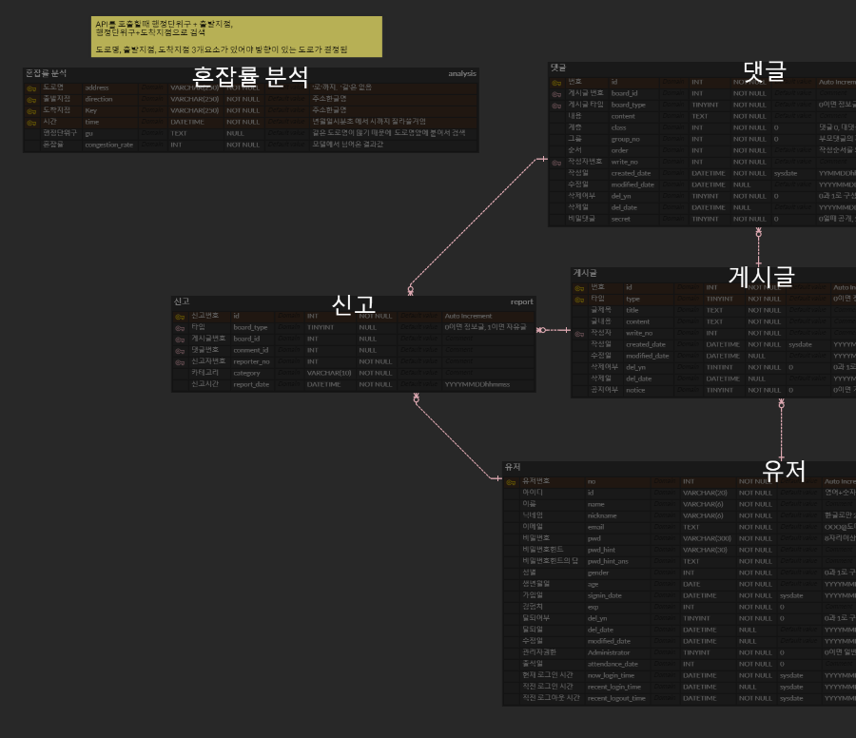
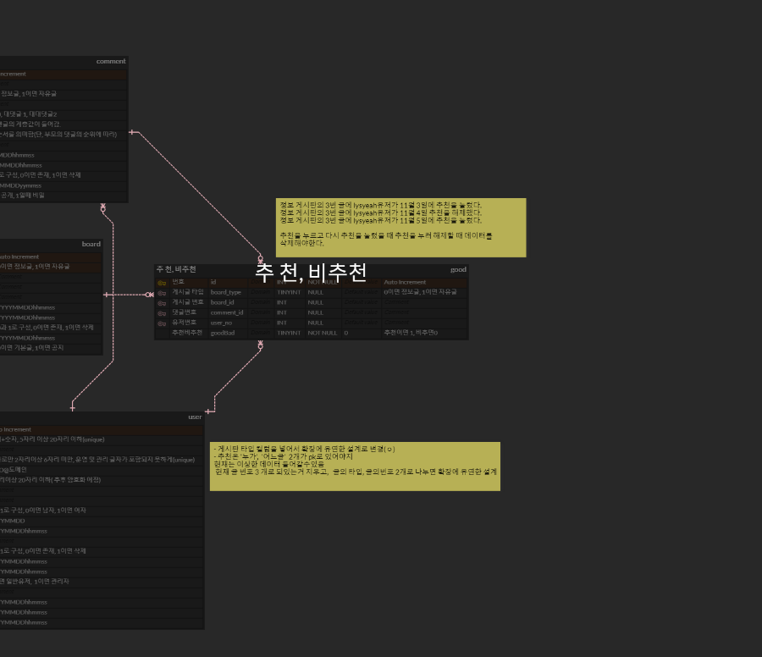
Part 03. 기능/화면/데이터 설계
^
3. ERD
# 한강 교량 혼잡도 분석과 실시간 교통정보 공유 커뮤니티 개발
Notes:
마지막으로 erd입니다.
여러 개의 테이블이 서로 관계성을 갖고 있는 모습입니다.

Slide 27
Part 04. 웹 주요 기능 및 기술
Notes:
다음은 저희 웹 서비스의 주요 기능 및 기술입니다.

Slide 28
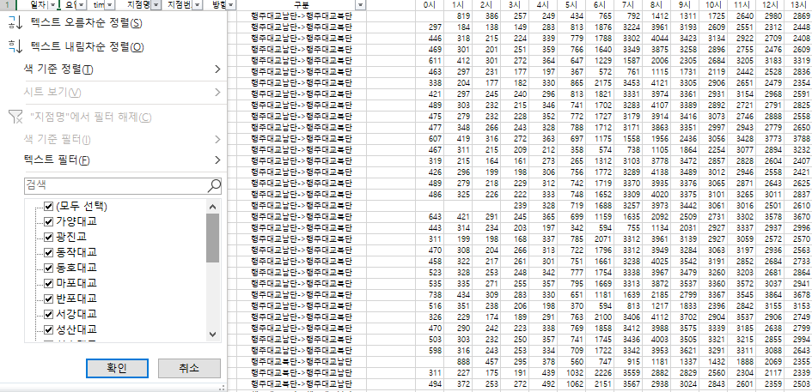
Part 04. 웹 주요 기능 및 기술
^
1. 개발 과정 – 분석팀
(1) 데이터 수집
# 초기 데이터 형식
- 2019~2021년 서울시 20개의 한강 다리 교통량 데이터
- 한 시간 단위로 별개의 컬럼 형성
- 구분 컬럼 값에 특수기호 ‘->’ 존재
(ex. 성산대교남단 -> 성산대교북단)
- 방향 컬럼 값은 유입/유출로
이진 분류된 값
# 한강 교량 혼잡도 분석과 실시간 교통정보 공유 커뮤니티 개발
Notes:
우선 데이터 수집부터 하였습니다.
초기 데이터 수집 형식은
2019년부터 2021년까지 20개의 한강 다리 교통량 데이터였습니다.

Slide 29
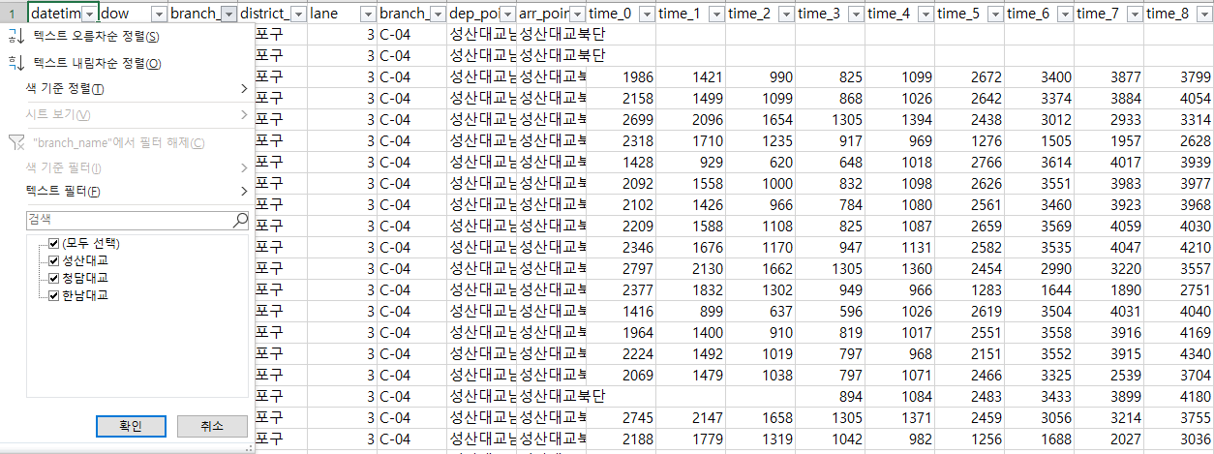
Part 04. 웹 주요 기능 및 기술
^
1. 개발 과정 – 분석팀
(1) 데이터 수집
# 1차 수정 데이터 형식
- 3개의 한강 다리 교통량 데이터로 축소
- 시간 컬럼은 그대로 유지
- 방향 컬럼 삭제 및
구분 컬럼을 시작점/종점으로 분류
- 요일 값을 문자형을 숫자형으로 변경
(월-일 → 1-7)
# 한강 교량 혼잡도 분석과 실시간 교통정보 공유 커뮤니티 개발
Notes:
후에 멘토링을 통해 20개였던 다리를 3개로 축소했고,
컬럼과 데이터 형태를 분석에 적합하게 변경하였습니다.

Slide 30
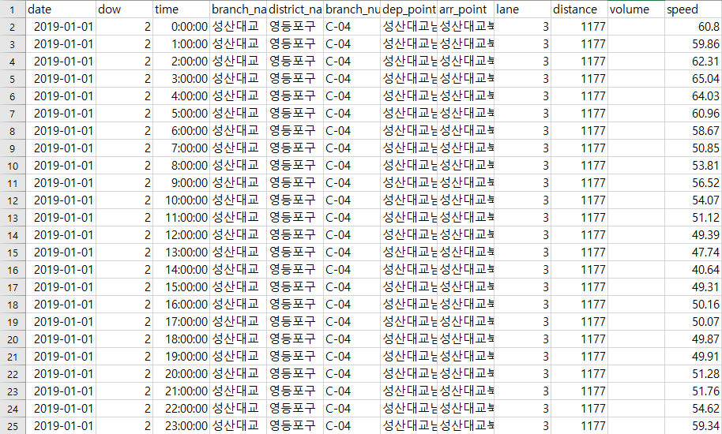
Part 04. 웹 주요 기능 및 기술
^
1. 개발 과정 – 분석팀
(1) 데이터 수집
# 최종 데이터 형식
- 시간 별로 나뉘어져 있던 컬럼을
‘time’이라는 하나의 컬럼으로 축소
- 속도 데이터 추가
- 차선 수와 도로 길이 데이터 추가
- 혼잡도 분류 컬럼 추가
(원활/서행/정체 → 1/2/3)
# 한강 교량 혼잡도 분석과 실시간 교통정보 공유 커뮤니티 개발
Notes:
여러 번의 수정을 거쳐서 최종 데이터 형식이 완성됐습니다.

Slide 31
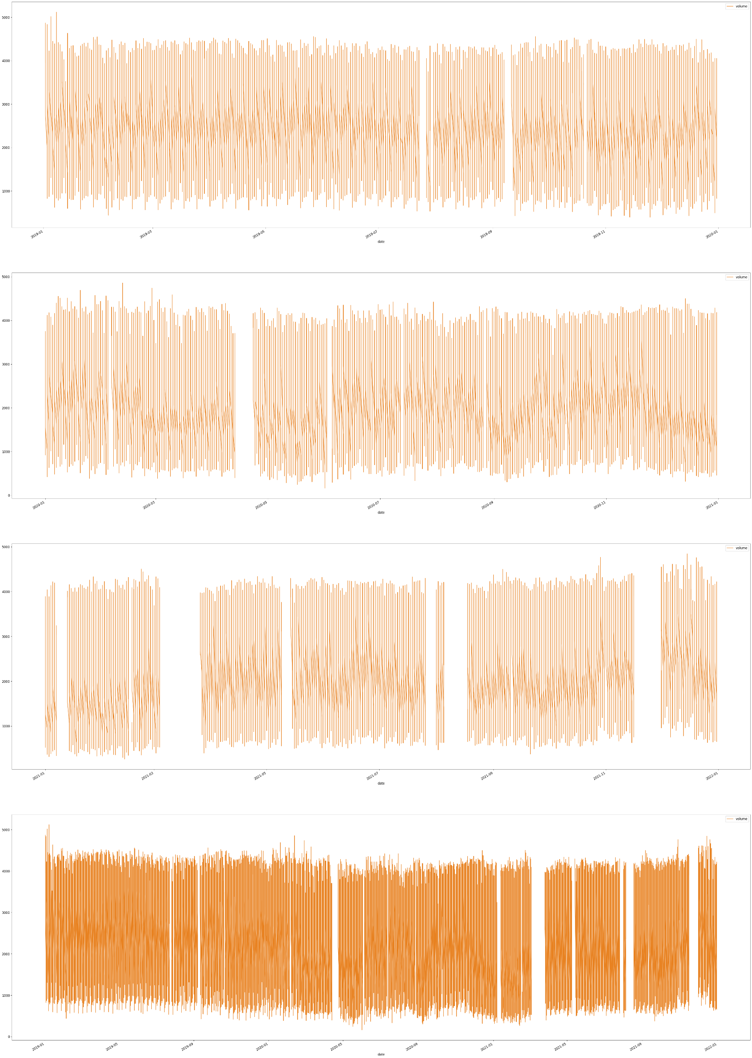
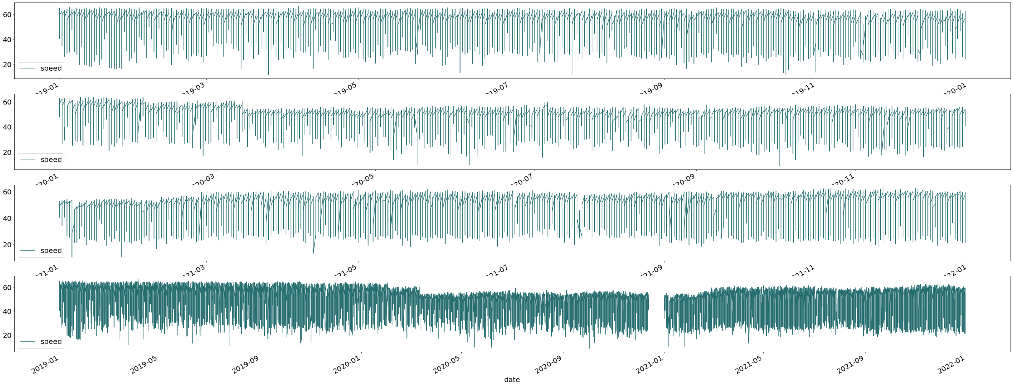
Part 04. 웹 주요 기능 및 기술
^
1. 개발 과정 – 분석팀
(2) 데이터 결측치 확인
# 시작점이 성산대교남단인 데이터
# 시계열 데이터 시각화 (2020년 교통량)
# 중간에 비어 있는 부분이 결측치
# 시작점이 성산대교남단인 데이터
# 시계열 데이터 시각화 (2020~2021년 평균속도)
# 한강 교량 혼잡도 분석과 실시간 교통정보 공유 커뮤니티 개발
Notes:
수집한 데이터의 확인해본 결과 //
공사, 시스템 개선, 장애 등으로 인해 수집한 모든 데이터에 결측치가 있었습니다.

Slide 32
Part 04. 웹 주요 기능 및 기술
^
1. 개발 과정 – 분석팀
(3) 데이터 전처리
# 결측치 처리 – 고안한 4가지 처리법
결측치 있는
행 전부 제거
KNN Imputer
Interpolation
같은 시기의
데이터로 대체
# 한강 교량 혼잡도 분석과 실시간 교통정보 공유 커뮤니티 개발
Notes:
이런 결측치를 채우기 위해 총 4가지 처리법을 고안해 냈고
전부 실행해본 결과

Slide 33
Part 04. 웹 주요 기능 및 기술
^
1. 개발 과정 – 분석팀
(3) 데이터 전처리
# 결측치 처리 – 고안한 4가지 처리법
결측치 있는
행 전부 제거
KNN Imputer
Interpolation
같은 시기의
데이터로 대체
데이터 표본이 적어져서 성능이 떨어질 수 있다
결측치를 채운 데이터의
시각화가 이상하게 나옴
# 한강 교량 혼잡도 분석과 실시간 교통정보 공유 커뮤니티 개발
Notes:
같은 시기의 데이터로 대체하는 것이 가장 적절하다고 판단했습니다.

Slide 34
Part 04. 웹 주요 기능 및 기술
^
1. 개발 과정 – 분석팀
(3) 데이터 전처리
# 결측치를 같은 시기의 데이터로 대체
연도별로
데이터 나누기
연도별 데이터를 요일별로 나누기
요일에 맞춰 교통량 결측치 대체
요일에 맞춰 속도 결측치 대체
요일별로 나뉜 데이터 합치기
연도별로 나뉜 데이터 합치기
# 한강 교량 혼잡도 분석과 실시간 교통정보 공유 커뮤니티 개발
Notes:
데이터 대체의 과정은 다음과 같습니다.
우선 연도별로 분류한 후 요일별로 재분류하여
요일에 맞춰 결측치를 대체했고,
나뉜 데이터를 다시 합쳤습니다.

Slide 35
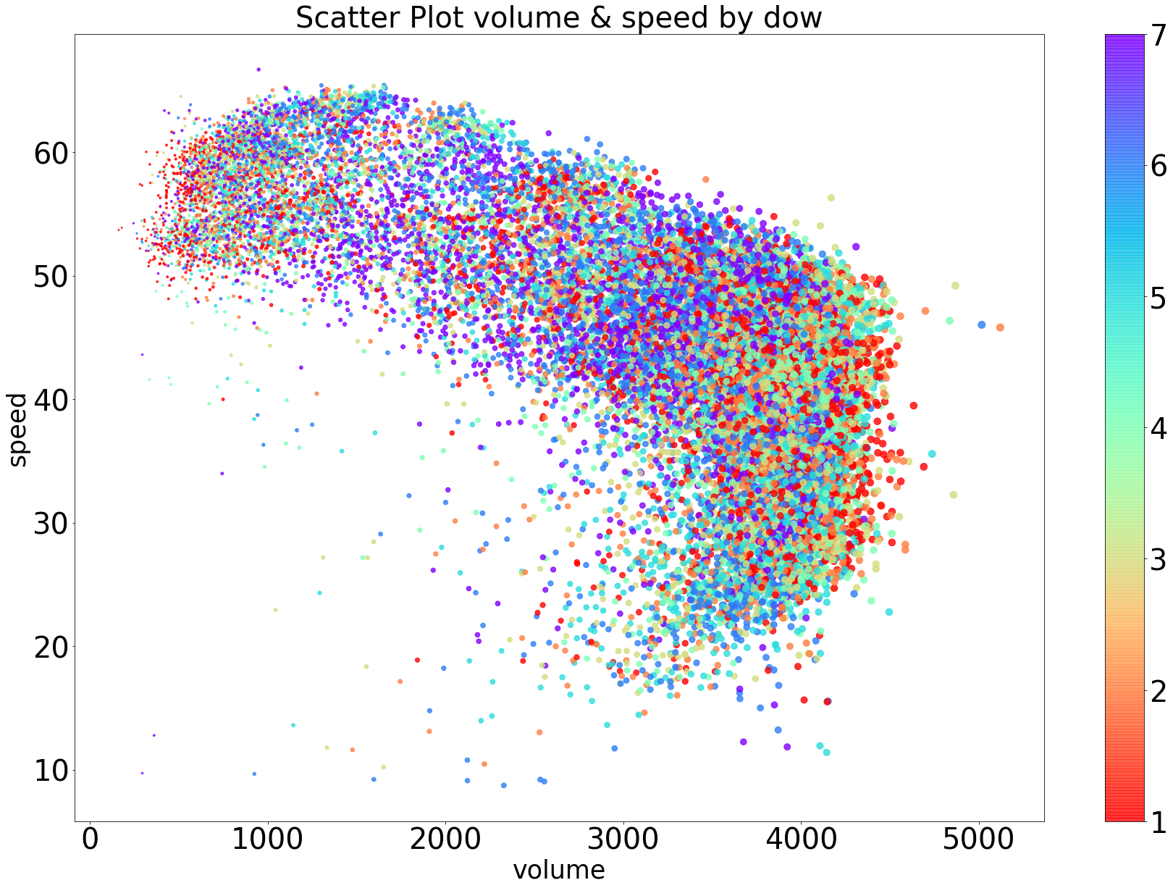
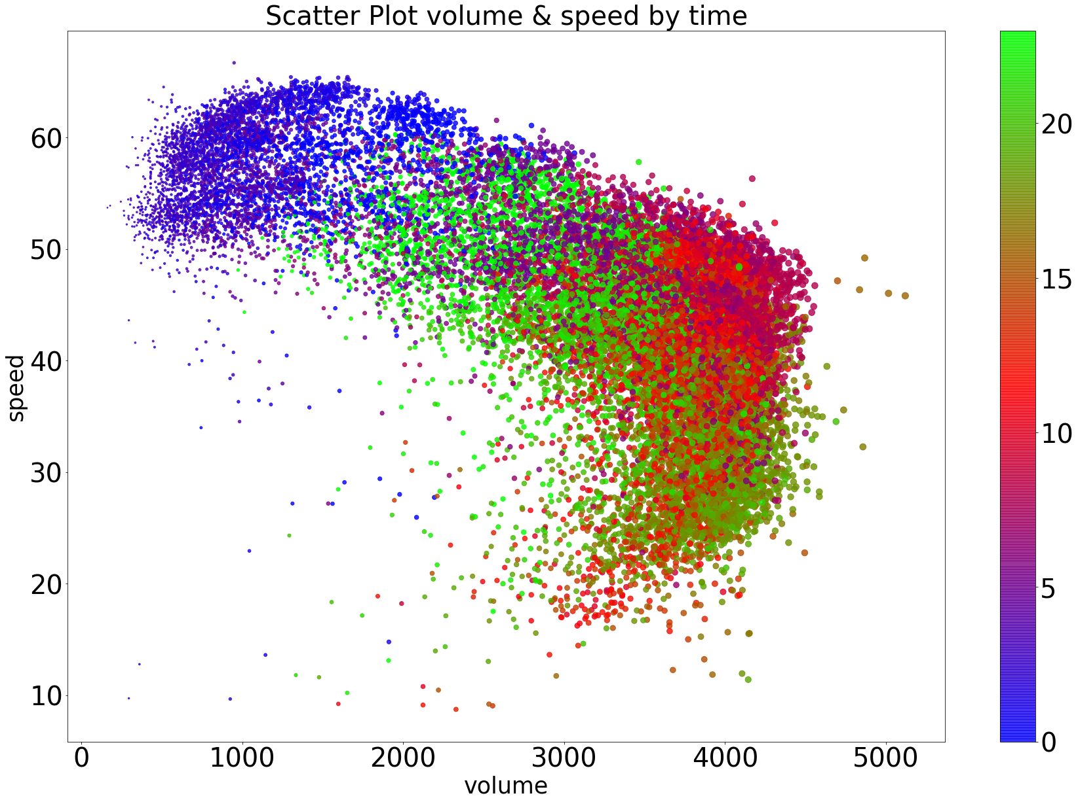
Part 04. 웹 주요 기능 및 기술
1. 개발 과정 – 분석팀
(4) 시각화
# 요일과 시간대 특징 (성산대교남단 시작점 데이터를 예시로)
- 컬러 스펙트럼을 요일로 설정할 경우 -
- 컬러 스펙트럼을 시간대로 설정할 경우 -
일
토
금
목
수
화
월
▶ 산점도의 색상 분포가 균일하여 분석이 어려움
▶ 산점도의 색상이 시간의 흐름대로 이동하여 분석 용이
# 교통사고 혼잡도를 활용한 교통정보 공유 커뮤니티 개발
Notes:
결측치를 대체한 후 다시 시각화를 진행했습니다.
우선 산점도입니다.
멘토님의 피드백을 수용하여 컬러 스펙트럼을 요일과 시간대로 설정을 해봤습니다.
요일로 설정했을 경우 // 산점도의 색상 분포가 균일해서 분석에 어려움이 있었고,
시간대로 설정했을 경우 // 산점도의 색상이 시간의 흐름대로 이동이 뚜렸하게 나타나여
비교적 분석에 용이했습니다.

Slide 36
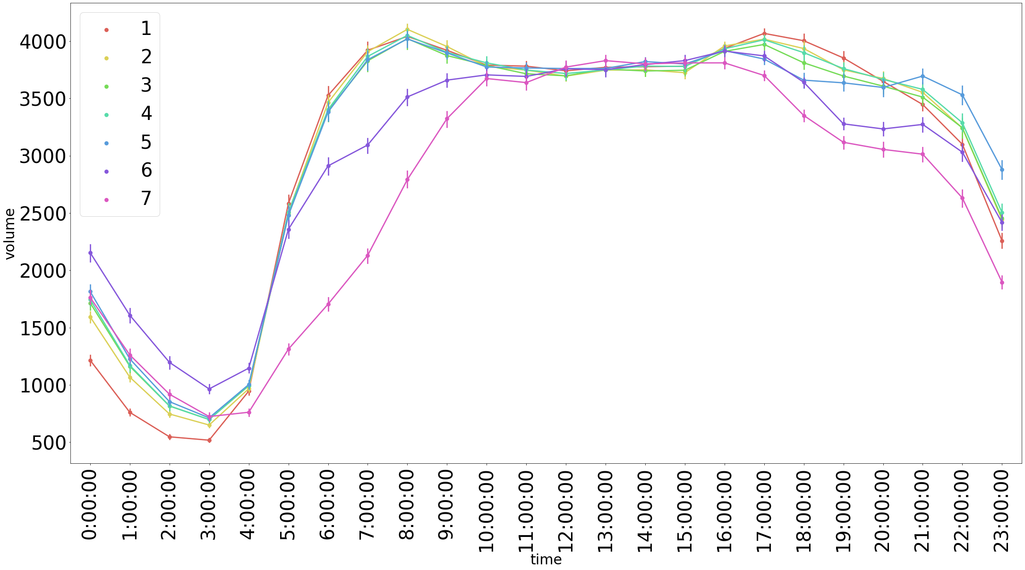
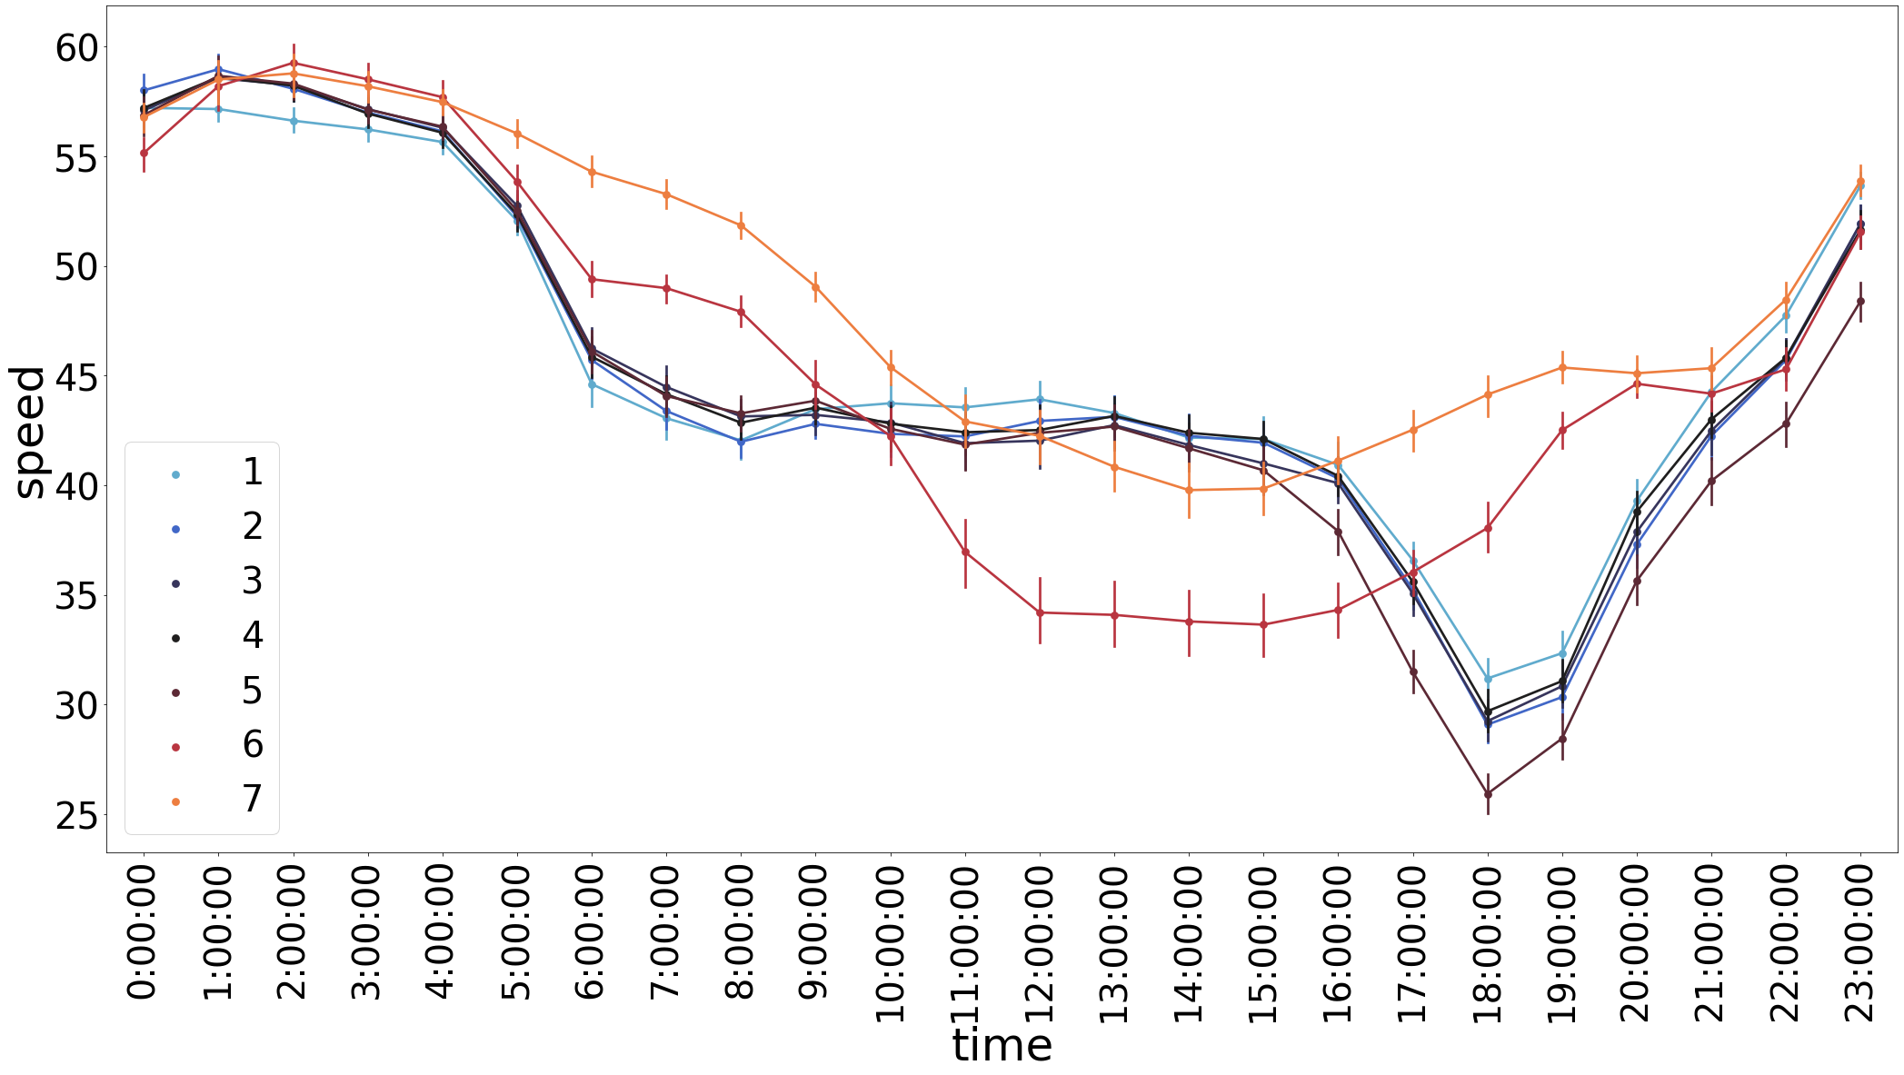
Part 04. 웹 주요 기능 및 기술
^
1. 개발 과정 – 분석팀
(4) 시각화
출근시간
월
# 시간대별 교통량과 속도 비교
화
수
ex) 성산대교남단 시작점 데이터
목
금
토
일
퇴근시간
▶ 평균 교통량의 경우 출근 시간과 퇴근 시간
모두 높은 비율을 나타내는 반면,
- 시간대별 평균 교통량 -
▶ 퇴근 시간 평균 속도의 경우는 많이 떨어지는 모습
- 시간대별 평균 속도 -
▶ 출근시간/점심시간에 외출하고 귀가하는 사람들
+ 저녁시간에 외출하는 사람들
= 퇴근 시간 평균 속도 저하에 영향을 주는 것으로 판단
월
화
수
목
출근시간
금
퇴근시간
토
일
# 한강 교량 혼잡도 분석과 실시간 교통정보 공유 커뮤니티 개발
Notes:
이 그래프는 시간대별 평균 교통량과 평균 속도를 나타내는 그래프입니다.
평균 교통량의 경우 출근 시간과 퇴근 시간 모두 높은 비율을 나타내는 반면
퇴근 시간에 평균 속도는 많이 떨어지는 모습을 보입니다.
이는 출근시간과 점심시간에 외출하고 귀가하는 사람들에 저녁시간에 외출하는 사람들이 더해져 퇴근 시간에 평균 속도가 많이 떨어지는 것으로 판단했습니다.

Slide 37
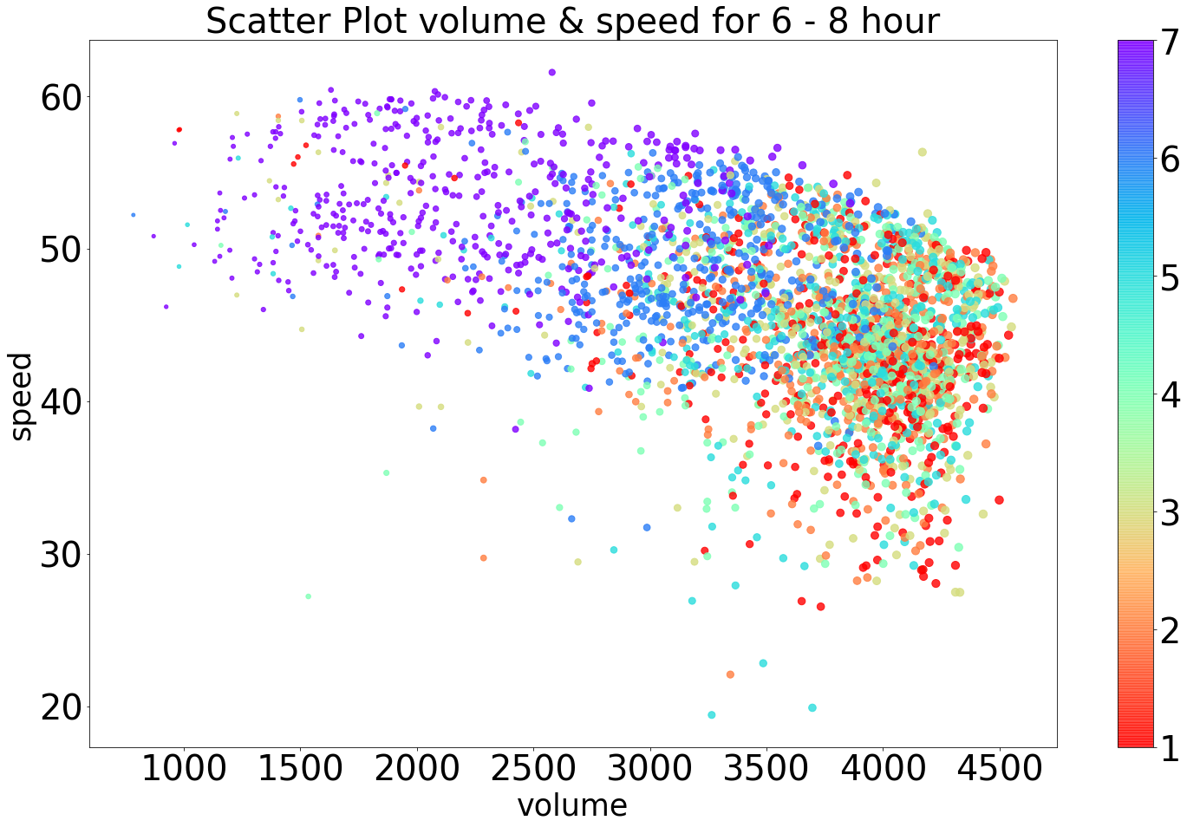
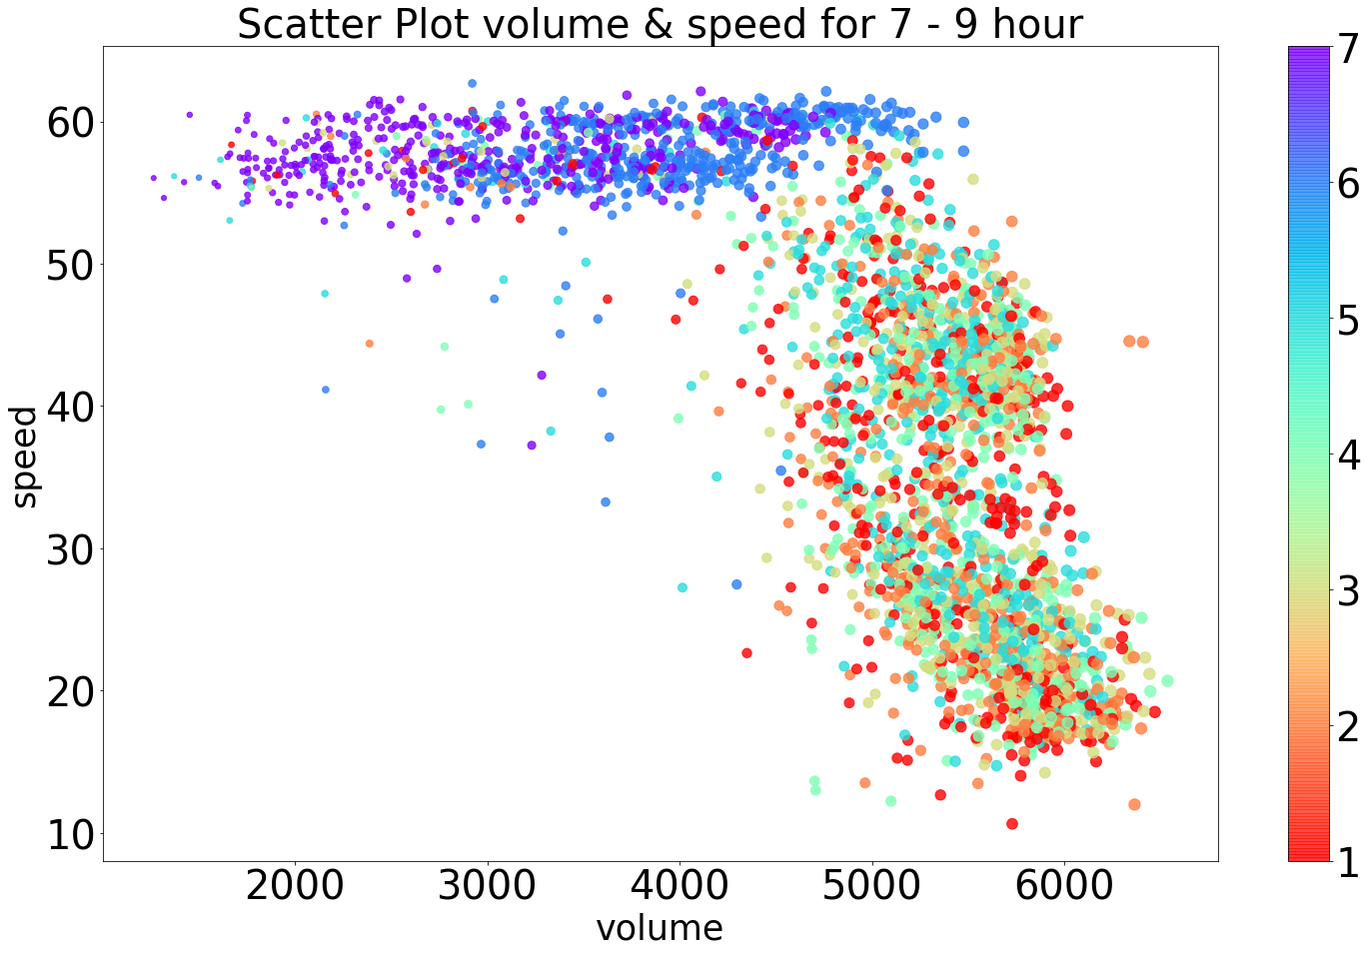
Part 04. 웹 주요 기능 및 기술
1. 개발 과정 – 분석팀
(4) 시각화
# 출근시간대 비교
▶ 두 교량 간에 교통량 차이가 존재
- 차선 차이 (성산대교 왕복 6차선 vs 한남대교 왕복 12차선)
- 한남대교의 경우, 서울 톨게이트를 통과하는 이용자가 많기 때문
- 성산대교 출근시간대 -
- 한남대교 사용량이 높아 정체가 더욱 심화
▶ 주말 출근 시간대 평균 속도 : 성산대교 < 한남대교
▶ 평일 출근 시간대 평균 속도 : 성산대교 > 한남대교
▶ 주말 평균 교통량 : 성산대교 < 한남대교
- 한남대교 출근시간대 -
# 교통사고 혼잡도를 활용한 교통정보 공유 커뮤니티 개발
Notes:
성산대교와 한남대교의 그래프로 출근시간대를 비교해 본 결과
두 교량 간에 교통량 차이가 존재했습니다.
차선 수의 차이도 있고,
한남대교의 경우는 서울 톨게이트를 통과하기 위해
한남대교를 이용하는 사람이 많기 때문에 차이가 존재한다고 판단됩니다.
또한 한남대교는 사용량이 높아 출근 시간대 정체가 더욱 심합니다.
또한 주말 평균 속도가 높다, 평균 교통량 토>일

Slide 38
Part 04. 웹 주요 기능 및 기술
1. 개발 과정 – 분석팀
(4) 시각화
- 교량 통행량 순위 : 1위 한남대교 / 2위 성산대교
- 한남대교 : 서울 강남과 한남동-이태원-남산 1호 터널을 이어주기에 교통량이 많을 수 밖에 없는 교량
- 성산대교 : 서부지역의 교량이 상대적으로 부족하기 때문에 통행량 2위를 기록한 것으로 판단
- 일일 교통량을 감안하여 다리를 선택해 건넌다면 더 효율적인 시간 관리가 가능할 것이란 관측
→ 주제 선정 배경과 일맥상통
- 출처 : ‘항상 막히는 한강교량, 통행량 1위는 한남대교‘, 김경환, 머니투데이 https://news.mt.co.kr/mtview.php?no=2017101310455341469
# 교통사고 혼잡도를 활용한 교통정보 공유 커뮤니티 개발
Notes:
기사에 따르면
교통 통행량 순위에서 1, 2위를 한남대교와 성산대교가 차지하고 있습니다.
한남대교는 강남과 한남동//-이태원-//남산 1호 터널을 지나가서
교통량이 많을 수밖에 없는 교량이고,
성산대교는 / 상대적으로 서부지역의 교량이 부족해서
통행량 2위를 기록한 것으로 판단한다고 합니다.
기사에서 혼잡 해결책으로
일일 교통량을 감안하여 // 다리를 선택해 건너는 것을 제시했습니다.
이는 저희 주제 선정 배경과 일맥상통합니다.

Slide 39
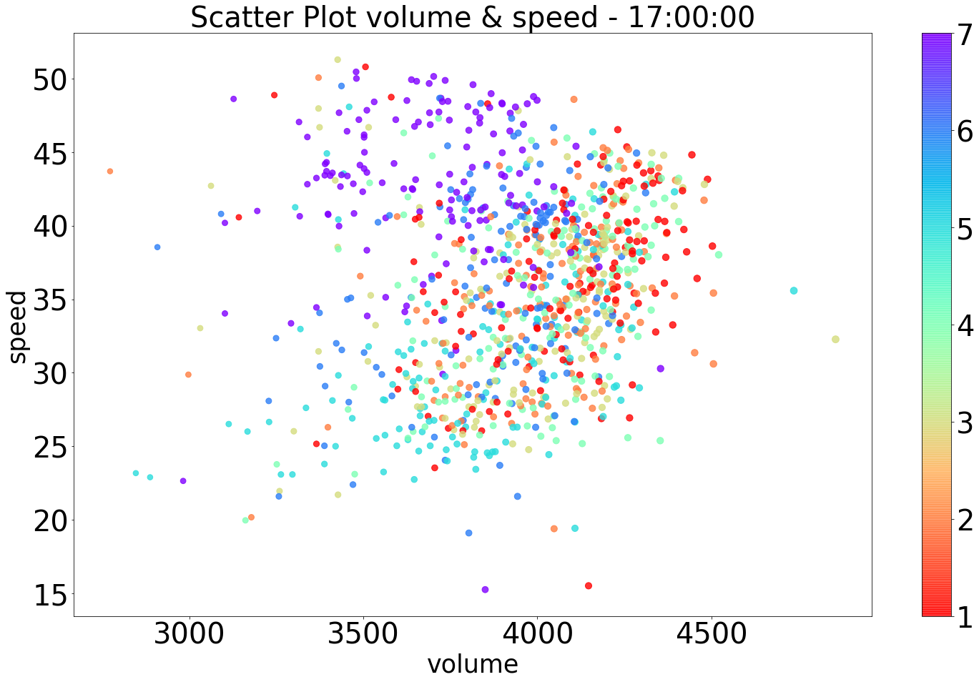
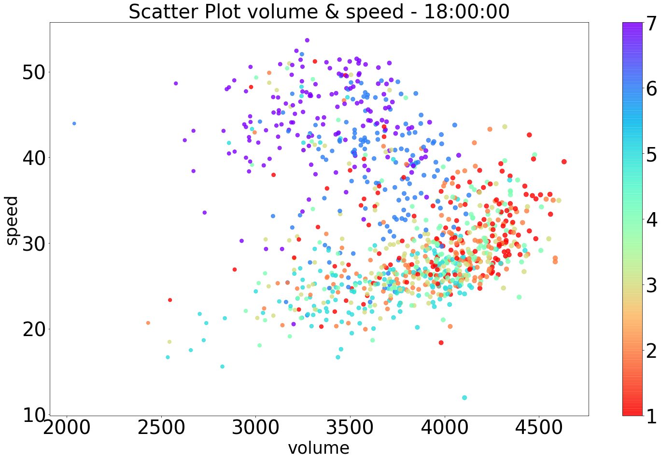
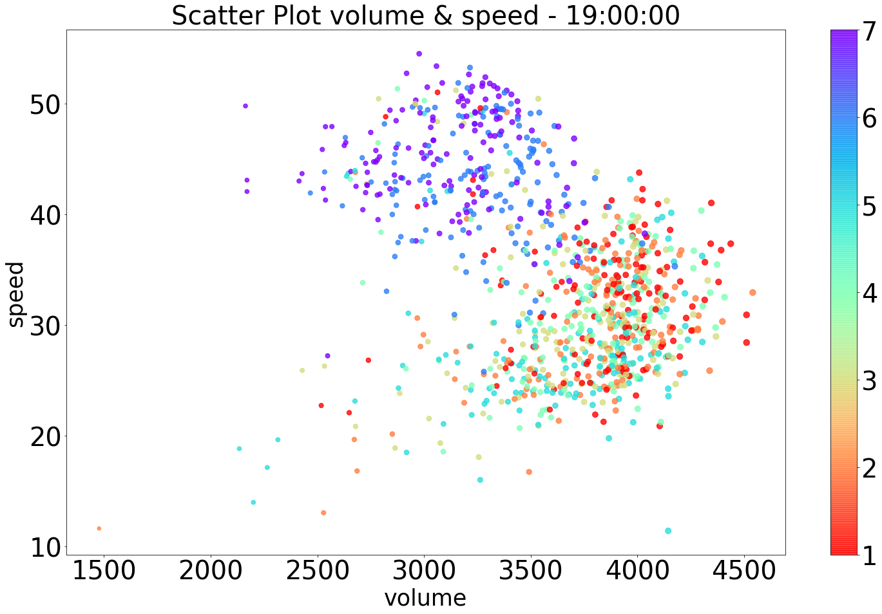
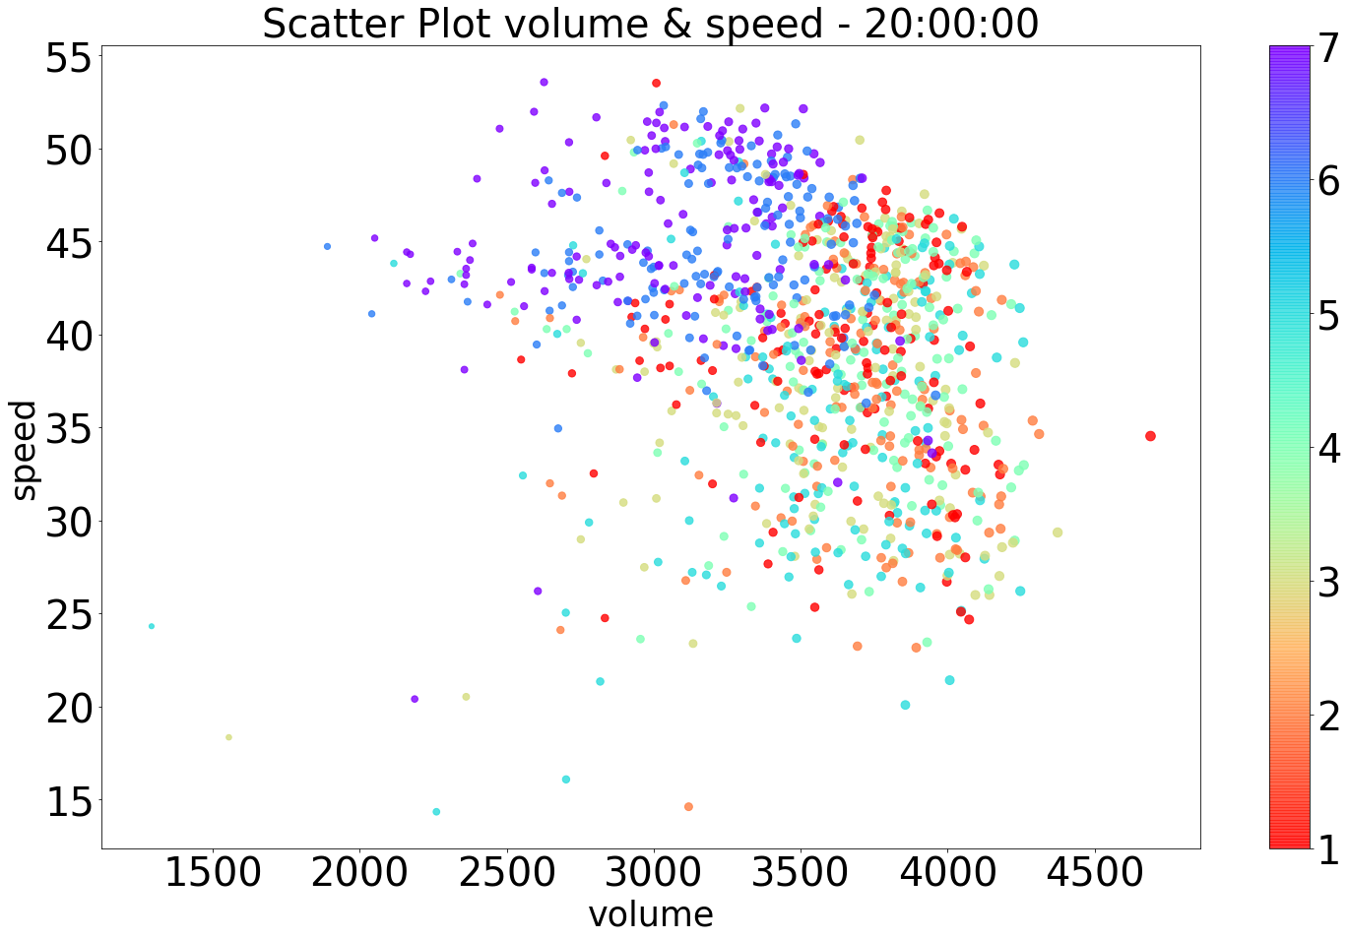
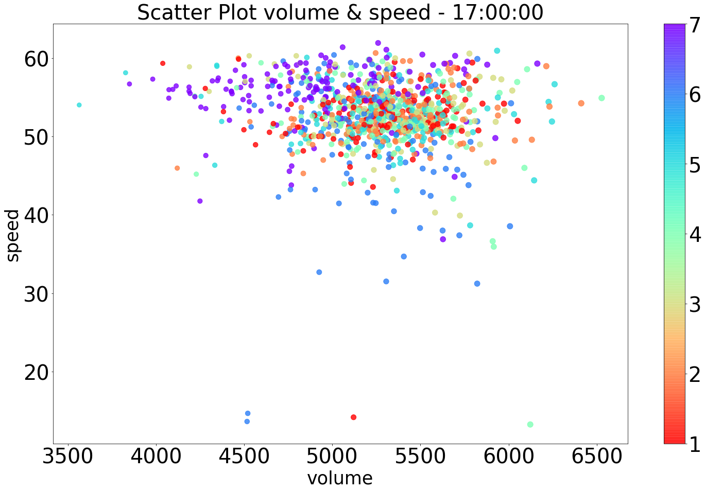
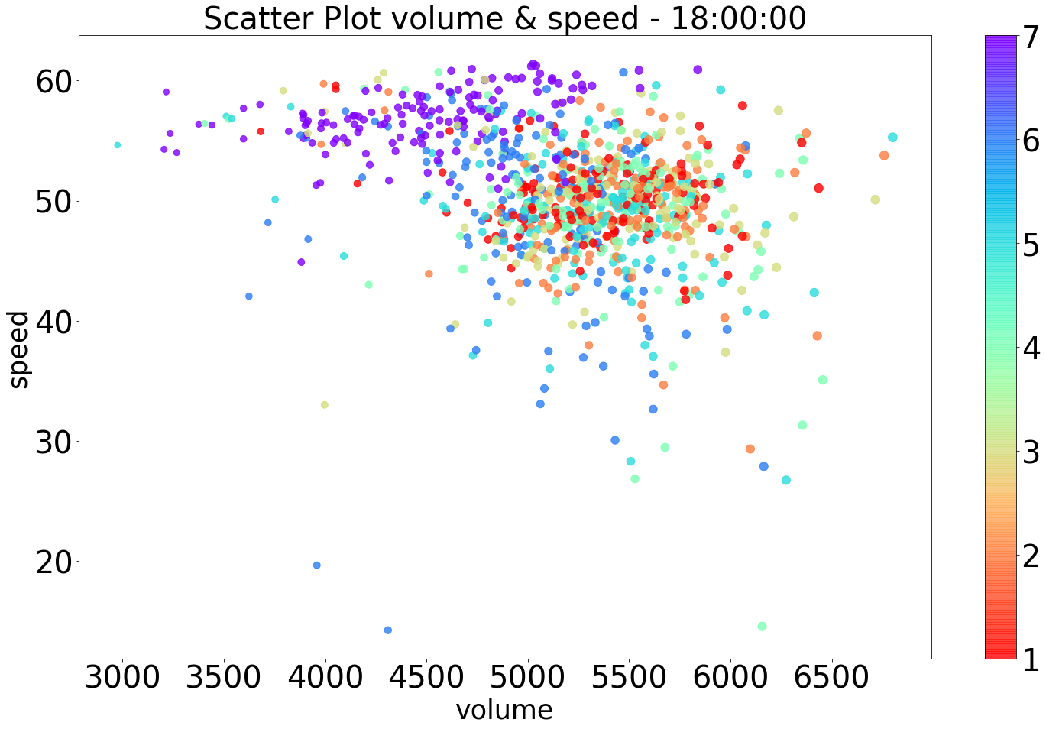
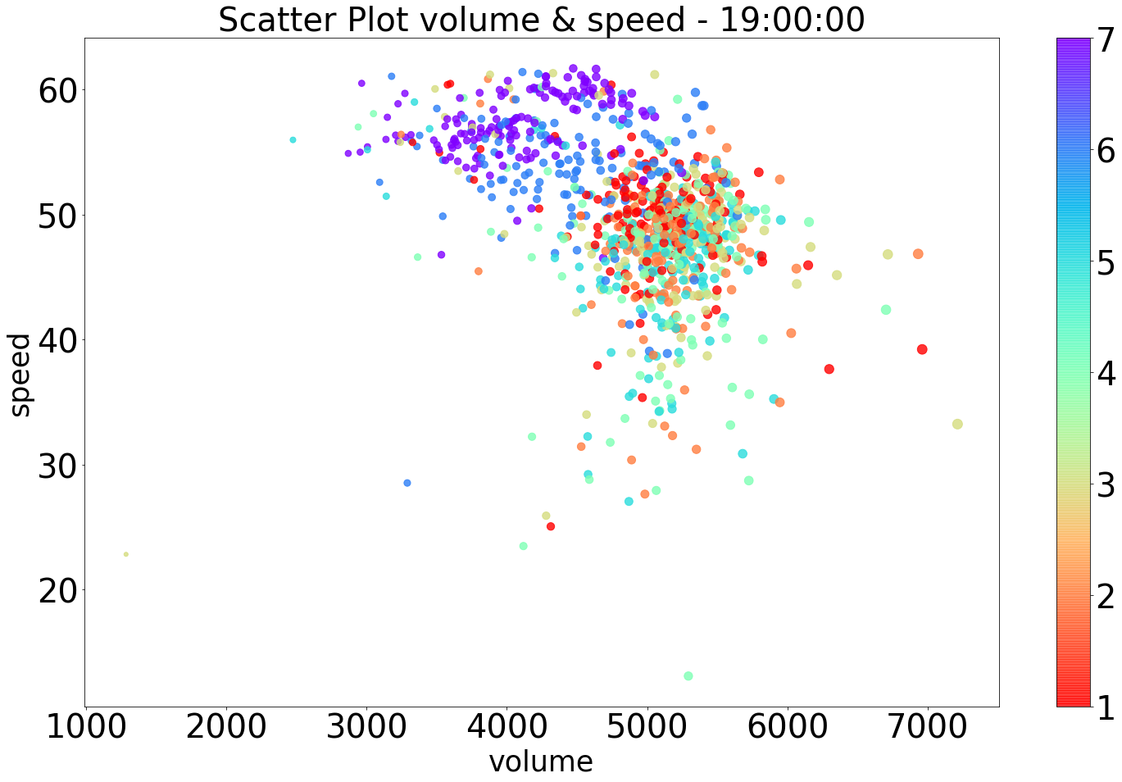
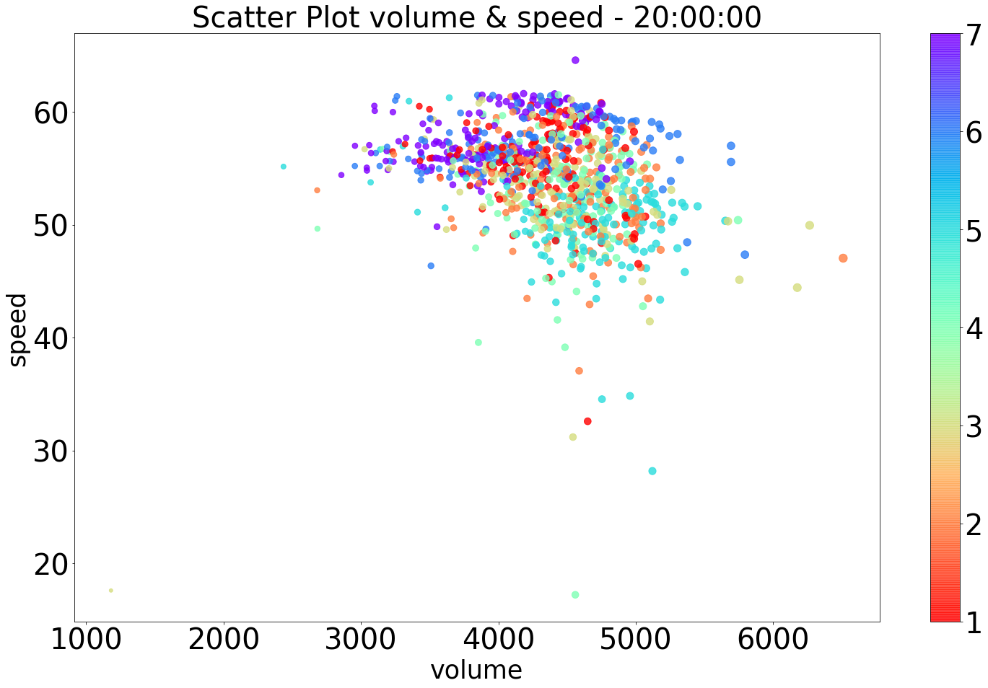
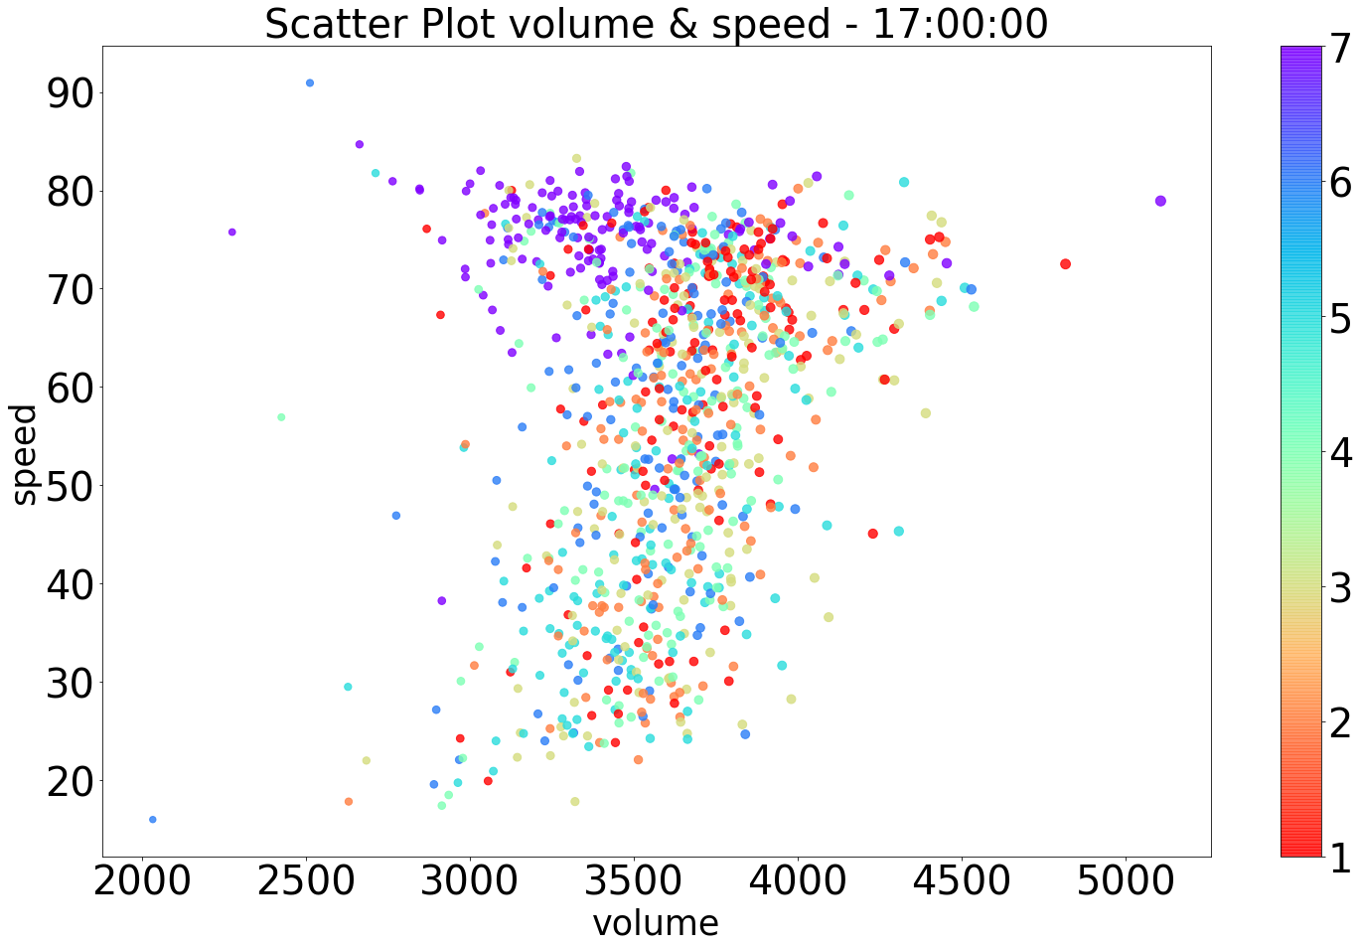
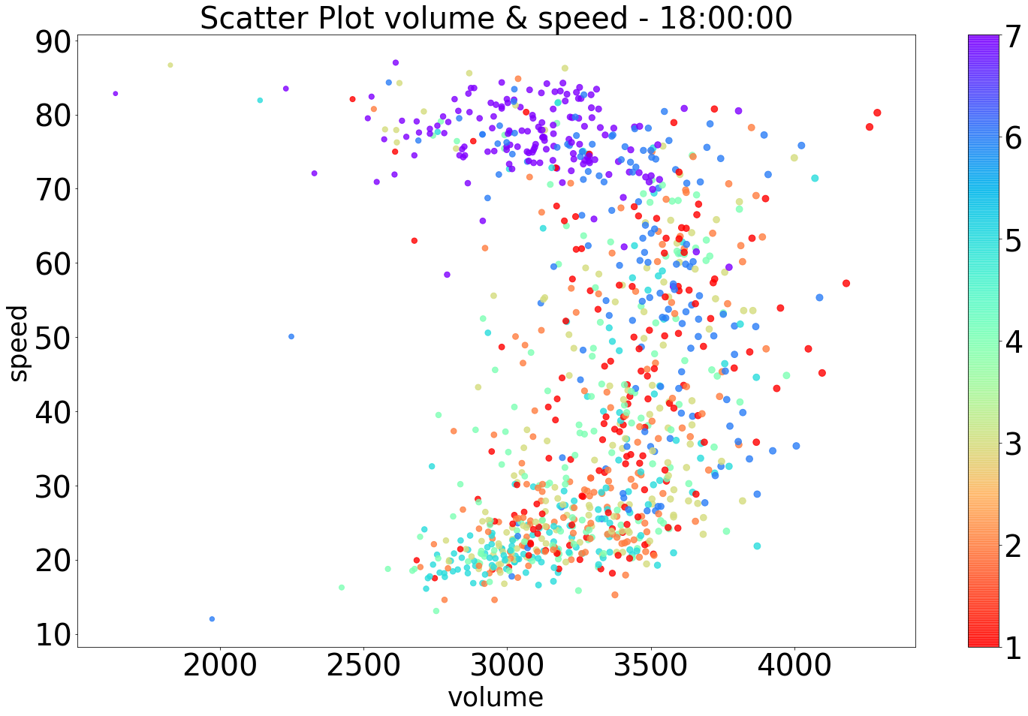
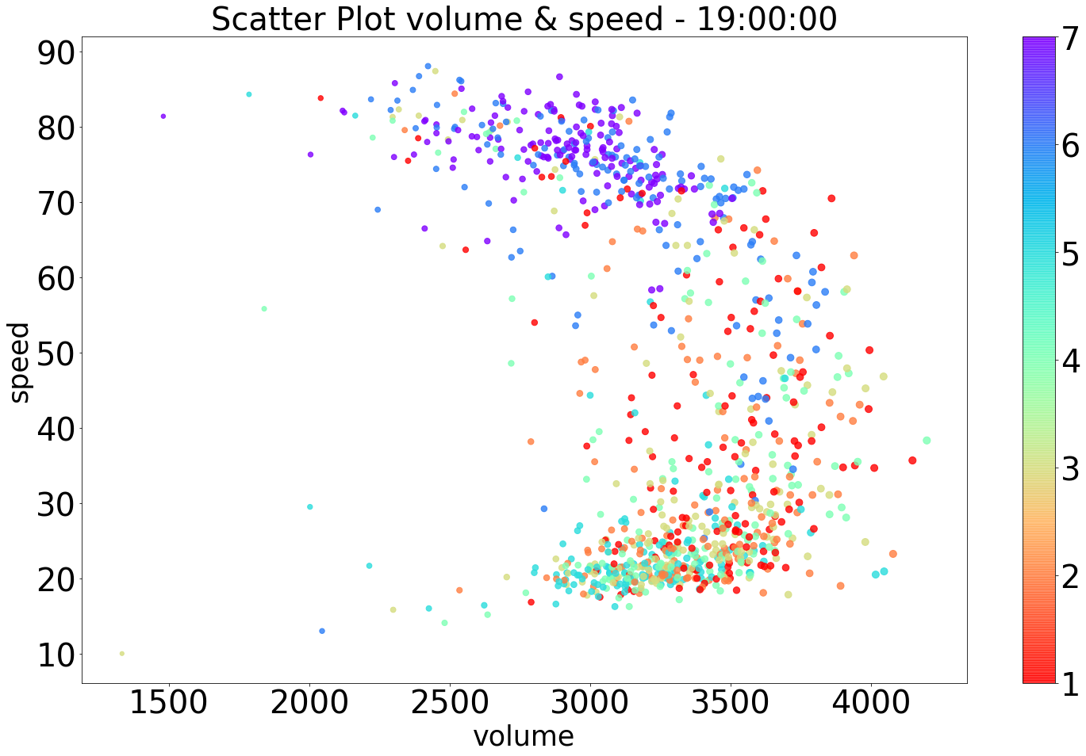
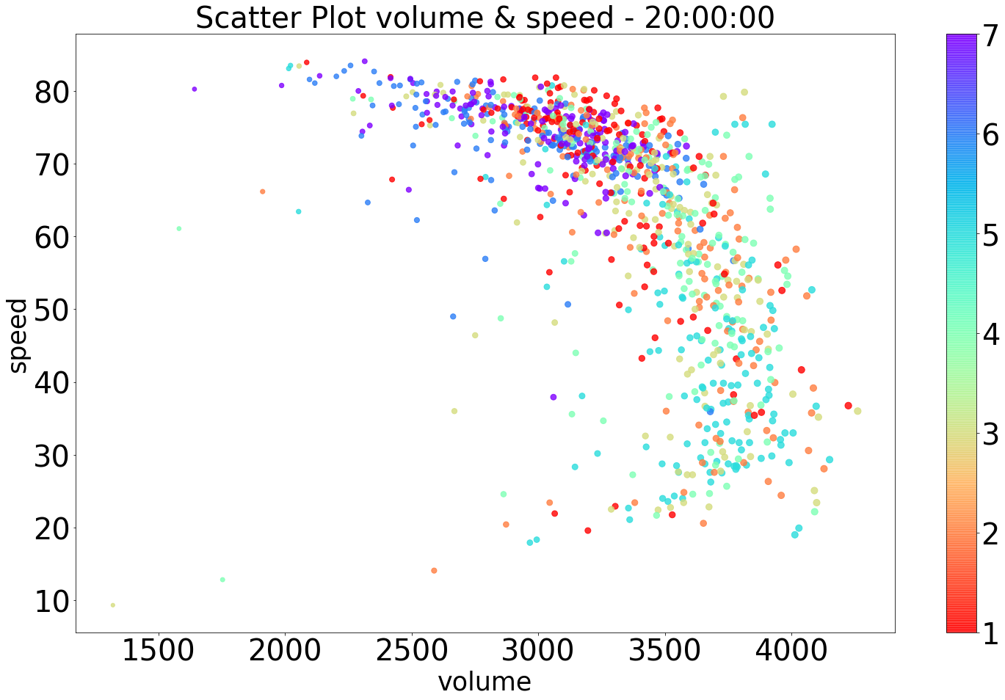
^
# 3개 교량 퇴근시간대 비교
성 산 대 교
한 남 대 교
청 담 대 교
Notes:
기본 속도가 타 대교보다 빠름
성산대교 왕복 6차선, 자동차 전용도로해제 -> 60km/h 하향
한남대교 왕복 12차선, 제한속도 시속 50㎞→60㎞로 '상향'
청담대교 왕복 6차선, 자동차 전용도로 80㎞/h
이 그림들은 성산대교, 한남대교, 청담대교의 퇴근시간대를 비교한 그래프입니다.
퇴근시간대의 평균 교통량과 속도를 확인해봤을 때,
한남대교의 교통량이 다른 다리들보다 많음에도
평균 속도가 가장 잘 나옵니다.
한남대교 다음으로는 /// 평균 교통량의 경우 성산대교, 청담대교 순으로 많고,
평균 속도는 반대로 청담대교, 성산대교 순으로 빠릅니다.
청담대교의 그래프에서 특이한 점을 발견할 수 있는데
평일 퇴근시간대 속도가 대략 20km/h로 떨어진다는 점입니다.
그 이유에 대해서 청담대교는 강변북로로 빠지는 우회로가 있는데
우회로에서 막힌다는 것이 저희의 판단입니다.
성산 남단 3612.278552 35.552082
한남 남단 4803.349934 51.511587
청담 남단 3264.495020 51.096142

Slide 40
Part 04. 웹 주요 기능 및 기술
^
1. 개발 과정 – 분석팀
(5) 머신러닝 과정
월별로 데이터 나누기 (훈련, 테스트 데이터)
모델 훈련에 필요 없는 컬럼 제거
데이터 스케일링
optuna를 통해 하이퍼파라미터 최적화
훈련 데이터를
훈련/검증 데이터로 나누어 모델 훈련
훈련한 모델로 테스트 데이터 예측
# 한강 교량 혼잡도 분석과 실시간 교통정보 공유 커뮤니티 개발
Notes:
마지막으로 머신러닝입니다.
머신러닝의 전반적인 과정은 다음과 같습니다.
저희가 사용한 머신러닝 프레임워크는 lightGBM입니다.
머신러닝 모델링을 하기 위해 먼저 월별로 데이터를 나누고
모델훈련에 필요 없는 컬럼을 제거한 후
데이터 스케일링과 하이퍼파라미터 최적화를 거쳐 모델 훈련을 했습니다.

Slide 41
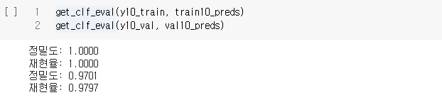
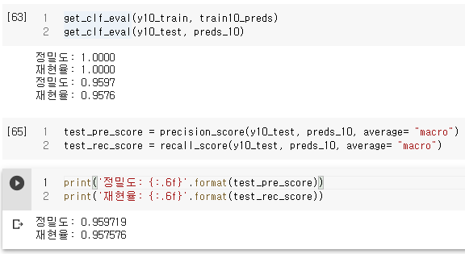
Part 04. 웹 주요 기능 및 기술
^
1. 개발 과정 – 분석팀
(5) 머신러닝
▶ 훈련한 모델의 성능 확인
▶ 훈련 데이터와
테스트 데이터의 모델 성능 비교
▶ 훈련한 모델로 테스트 데이터를 예측했을 때의 성능
# 한강 교량 혼잡도 분석과 실시간 교통정보 공유 커뮤니티 개발
Notes:
위 과정을 거쳐서 훈련한 모델의 성능은 다음과 같습니다.
성능이 너무 높아 과대적합이 우려돼서
검증 과정을 거쳐야 하는 것이 맞지만
시간이 부족하여 그 과정을 하지 못하고
이 모델로 바로 예측을 했습니다.
훈련한 모델로 테스트 데이터를 예측했을 때의 성능은 약 95.7 퍼센트 정도입니다.

Slide 42

Part 04. 웹 주요 기능 및 기술
https://youtu.be/lVMru9opVo8
2. 시연 영상
시연 영상 링크 : https://youtu.be/lVMru9opVo8
# 한강 교량 혼잡도 분석과 실시간 교통정보 공유 커뮤니티 개발
Notes:
시간 관계상 웹 시연은 간략하게 하겠습니다.
자세한 부분은 PPT에 첨부된 시연 영상을 통해 확인하실 수 있습니다.

Slide 43
Part 05. 한계점 및 개선사항
Notes:
다음으로 한계점 및 개선사항입니다.

Slide 44
Part 05. 한계점 및 개선사항
^
1. 시행착오(문제점)
▶ 개발 파트
분류 | 시행착오
주제 선정 | 주제 선정이 많이 지체됨
업무 분담 | 업무를 분담하여 진행했으나 진행도 차이로 더디게 완성됨
DB 데이터 입력 | DB에 데이터 입력 시 충돌 발생 ex) DB에 따로 입력 시에는 HH:mm로 가능하지만, Mapper로 조회할 때 에러 발생
DB와 ERD | DB와 ERD에서 comment(댓글) 테이블에 쓸 수 없는 컬럼이 있어 에러 발생
코드 병합 | 쓰는 컬럼 명이 달라 코드를 병합할 때 많은 수정 사항들이 생김
지도 표시 | 교량의 남/북단 좌표 하나로는 선이 겹치는 문제로 교량 왕복 표시가 불가능함
데이터 공유 과정 | Github를 이용한 데이터 공유 과정에서 충돌 발생
# 한강 교량 혼잡도 분석과 실시간 교통정보 공유 커뮤니티 개발
Notes:
개발 측의 시행착오로는 이런 부분이 있었습니다.

Slide 45
Part 05. 한계점 및 개선사항
^
1. 시행착오(해결책)
▶ 개발 파트
분류 | 해결방안
주제 선정 | 다양한 사람들의 의견 수렴
업무 분담 | -
DB 데이터 입력 | HH:mm:ss로 조회하도록 해서 해결
DB와 ERD | order → corder, class → depth로 변경, depth → cdepth로 한 번 더 변경
코드 병합 | ERD를 함께 작성함으로써 컬럼 명을 통일하도록 함
지도 표시 | 남/북단 좌표를 선으로 잇고 기울기를 구한 후, 같은 기울기의 선을 y축으로 각각 위, 아래로 이동
데이터 공유 과정 | 매 시간마다 무슨 일을 진행 중이고, 앞으로 무엇을 할 것인지 공유
# 한강 교량 혼잡도 분석과 실시간 교통정보 공유 커뮤니티 개발
Notes:
시행착오는 다음의 해결방안으로 해결하였습니다.

Slide 46
Part 05. 한계점 및 개선사항
^
1. 시행착오(문제점)
▶ 분석 파트
분류 | 시행착오
데이터 수집 | 실시간 데이터 수집 불가 및 출처가 다른 데이터의 세부 사항이 서로 다름 ex) 지역구명 표시(교통량 데이터는 ‘구’로 표시, 날씨 데이터는 ‘서울’로 표시)
서비스 종류 | 초기에 기획했던 교통사고 위험도 예측 서비스의 진행도가 느림
시간 컬럼 | 각 시간이 별개의 컬럼으로 되어 있어 컬럼이 너무 많아짐
결과값 도출 방식 | 초기 기획은 별도의 식을 세우는 것이었으나 데이터 종류가 적고, 난이도가 너무 높아서 다른 방식을 찾고자 함
데이터 편집 | 머신러닝을 하기 위한 데이터 편집 과정에서 여러 수정 사항이 발생 ex) 훈련 데이터 세트에 실제 결과값 컬럼 생성하기, 테스트 데이터 세트에 실제값과 예측값 컬럼 만들기
머신러닝 모델 성능 | 머신러닝 훈련의 결과 성능값이 아주 높아 모델링이 잘 됐는지 검증 필요
# 한강 교량 혼잡도 분석과 실시간 교통정보 공유 커뮤니티 개발
Notes:
위험률 예측 -> 혼잡도
데이터 상의 모든 도로 -> 다리 -> 다리 개수 축소

Slide 47
Part 05. 한계점 및 개선사항
^
1. 시행착오(해결책)
▶ 분석 파트
분류 | 해결방안
데이터 수집 | 과거의 데이터만 활용 및 수집 경로가 같아 세부 사항이 동일한 교통량과 속도 데이터만 활용
서비스 종류 | 난이도가 너무 높고 관련 데이터가 부족해서 위험도 예측 서비스를 철회하고 혼잡도 분석에만 집중
시간 컬럼 | 시간 컬럼을 하나 만들어서 그 안의 값을 0~23시로 채우고, 나머지 시간 컬럼 드랍
결과값 도출 방식 | 시각화를 통해 분류 기준을 설정하고, 그 기준에 따라 도출되는 결과값을 생성
데이터 편집 | 수정 사항이 생길 때마다 바로 적용
머신러닝 모델 성능 | 해결 진행 중
# 한강 교량 혼잡도 분석과 실시간 교통정보 공유 커뮤니티 개발

Slide 48
Part 05. 한계점 및 개선사항
^
2. 한계점
1. 데이터 종류가 적어 정교한 분류 기준을 세우지 못했다.
2. 실시간 데이터를 수집하지 못해 과거 데이터만으로 모델링을 했다.
# 한강 교량 혼잡도 분석과 실시간 교통정보 공유 커뮤니티 개발
Notes:
다음으로 한계점입니다.
데이터 종류가 적어 정교한 분류 기준을 세우지 못하였고,
실시간 데이터가 없어 과거의 데이터로 모델링한 부분이 아쉬운 부분이었습니다.

Slide 49
Part 05. 한계점 및 개선사항
^
3. 향후 비전
분류 | 향후 비전
우선순위 밀린 개발 과정 완료 | 우선순위가 후순위여서 개발이 미처 다 되지 않은 개발 과정 완료
실시간 데이터 확보 | 실시간 데이터를 확보하여 현재의 데이터로 모델링 및 예측
차선 변경 추천 서비스 | CCTV 데이터를 확보하여 교통상황 분석 후 차선 변경 추천
교량 개수 확장 | 현재 교통량 기준으로 TOP3만을 가지고 서비스를 만들었는데, 이를 한강 교량 전체(20개)로 확장
# 한강 교량 혼잡도 분석과 실시간 교통정보 공유 커뮤니티 개발
Notes:
향후 비전으로는 우선 후순위였던 개발 과정들을 마무리 할 예정입니다.
또한 과거 데이터가 아닌 실시간 데이터를 확보하여 분석을 하고자 합니다.
예를 들어 실시간CCTV데이터를 확보하여 교통상황을 분석 후 최적의 차선 변경을 추천하여
교통 혼란은 줄이는 것을 향후 비전으로 삼고 있습니다.

Slide 50
Part 06. 부록
Notes:
마지막으로 부록입니다.

Slide 51
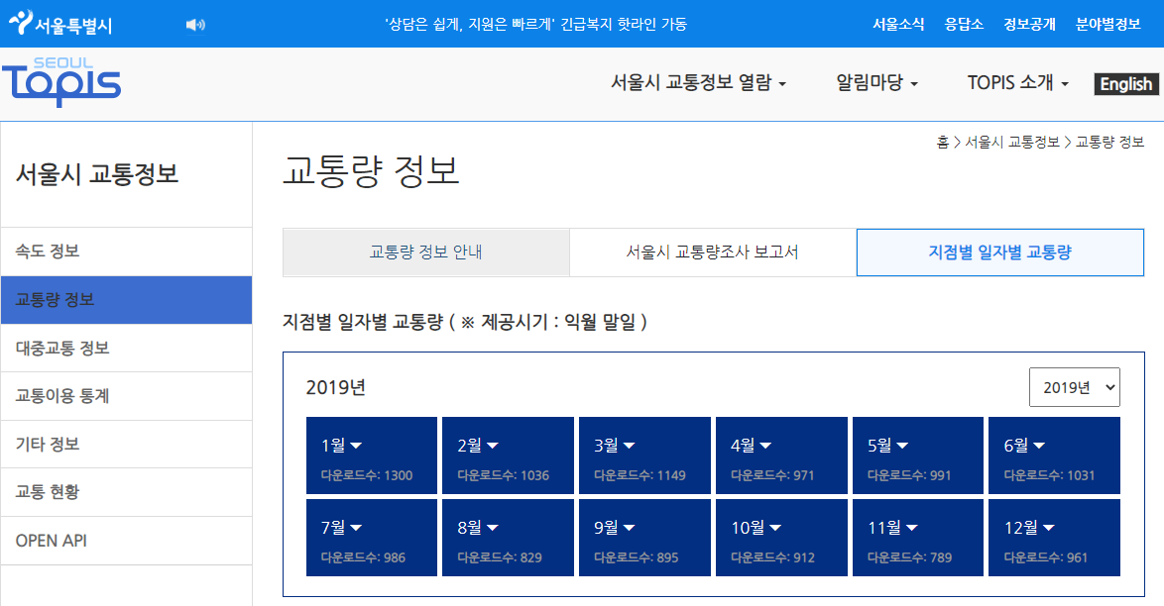
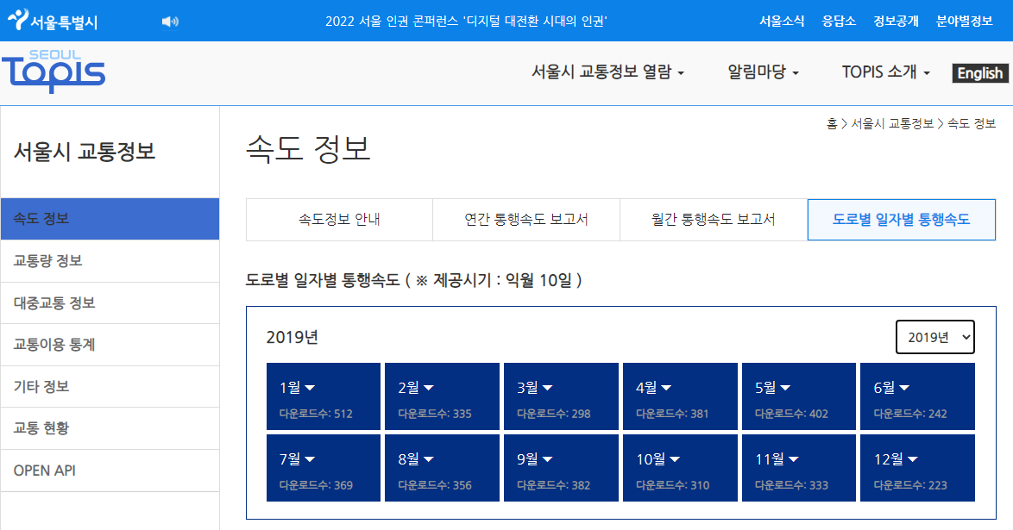
Part 06. 부록
^
데이터 수집 경로
# 서울시 교통정보 시스템 - TOPIS
https://topis.seoul.go.kr/
# 한강 교량 혼잡도 분석과 실시간 교통정보 공유 커뮤니티 개발
Notes:
분석 데이터는 서울시 교통 정보 시스템에서 수집하였습니다.

Slide 52
감사합니다
Notes:
이상입니다. 감사합니다.

Slide 53
Q & A
Notes:
혹시 프로젝트에 대해 궁금하셨던 부분이 있으시다면
질문 부탁 드립니다!
왜 같은 게시판이 두개인가요?
왜 다리 3개인가요?
왜 이정도 밖에 못만들었나요?(2순위까지)
왜 분석할 때 그 모델을 사용했나요?
왜 메인과 서브를 나누었나요?

